Slide 1
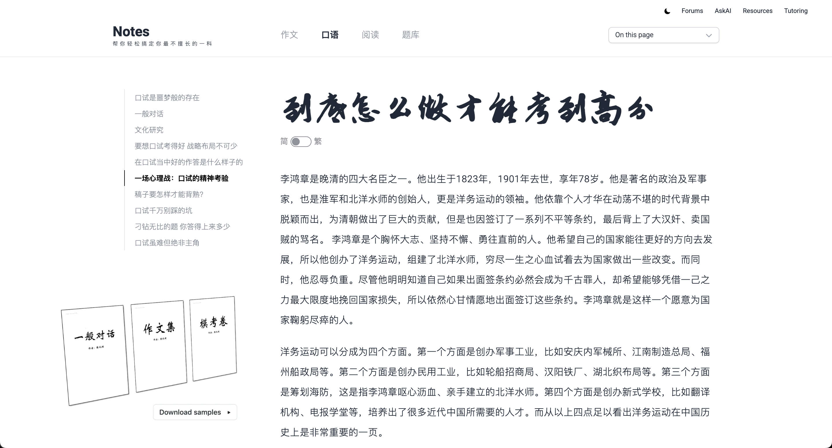
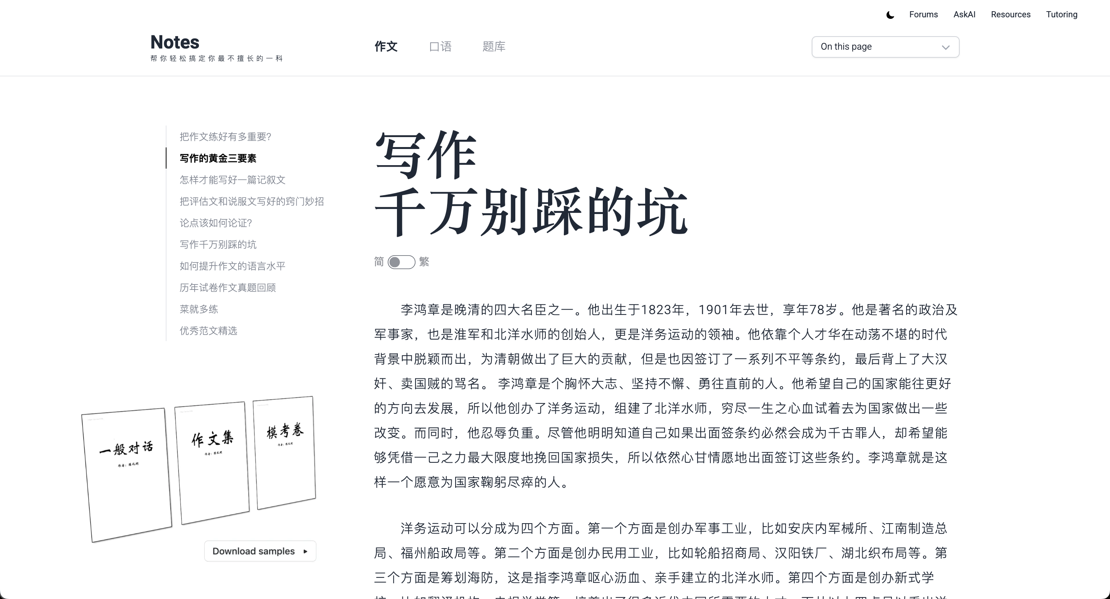
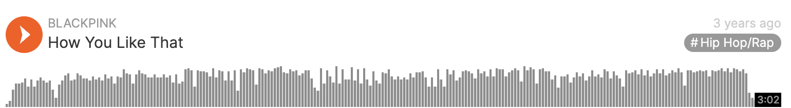

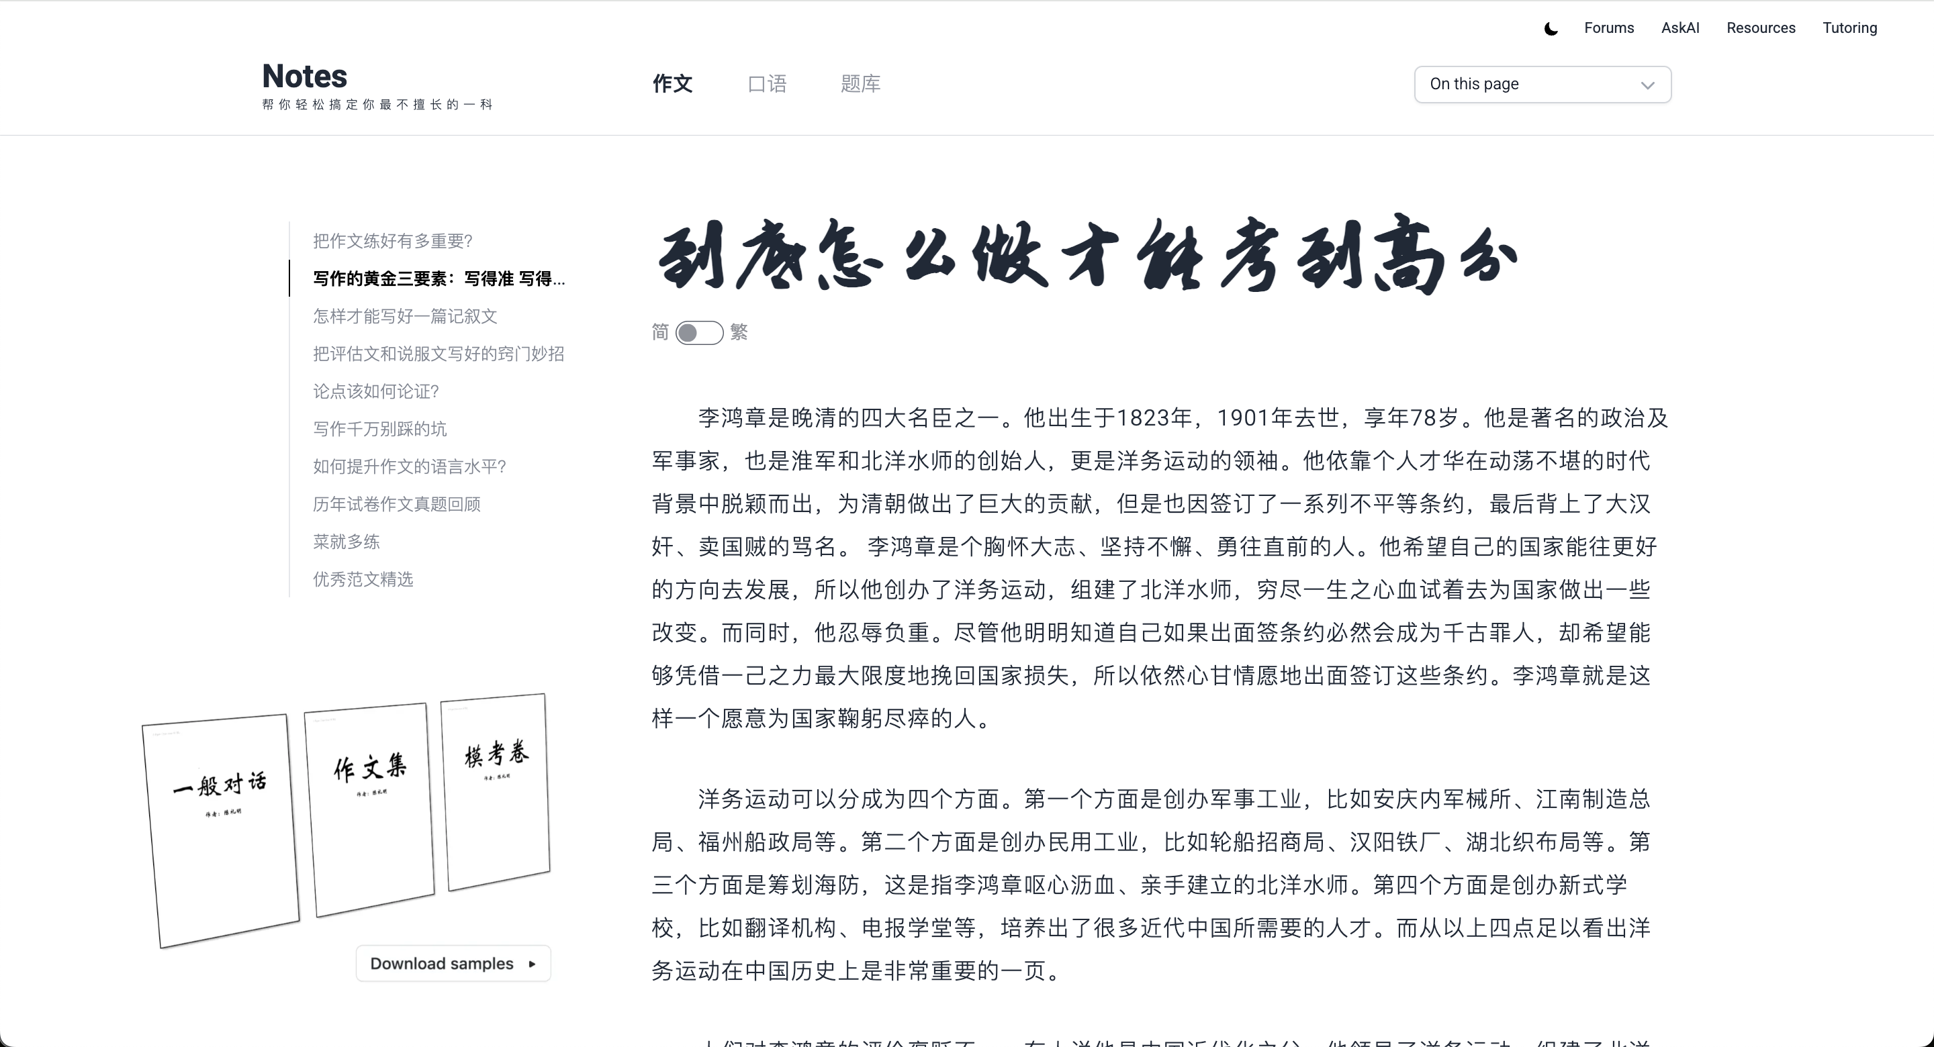






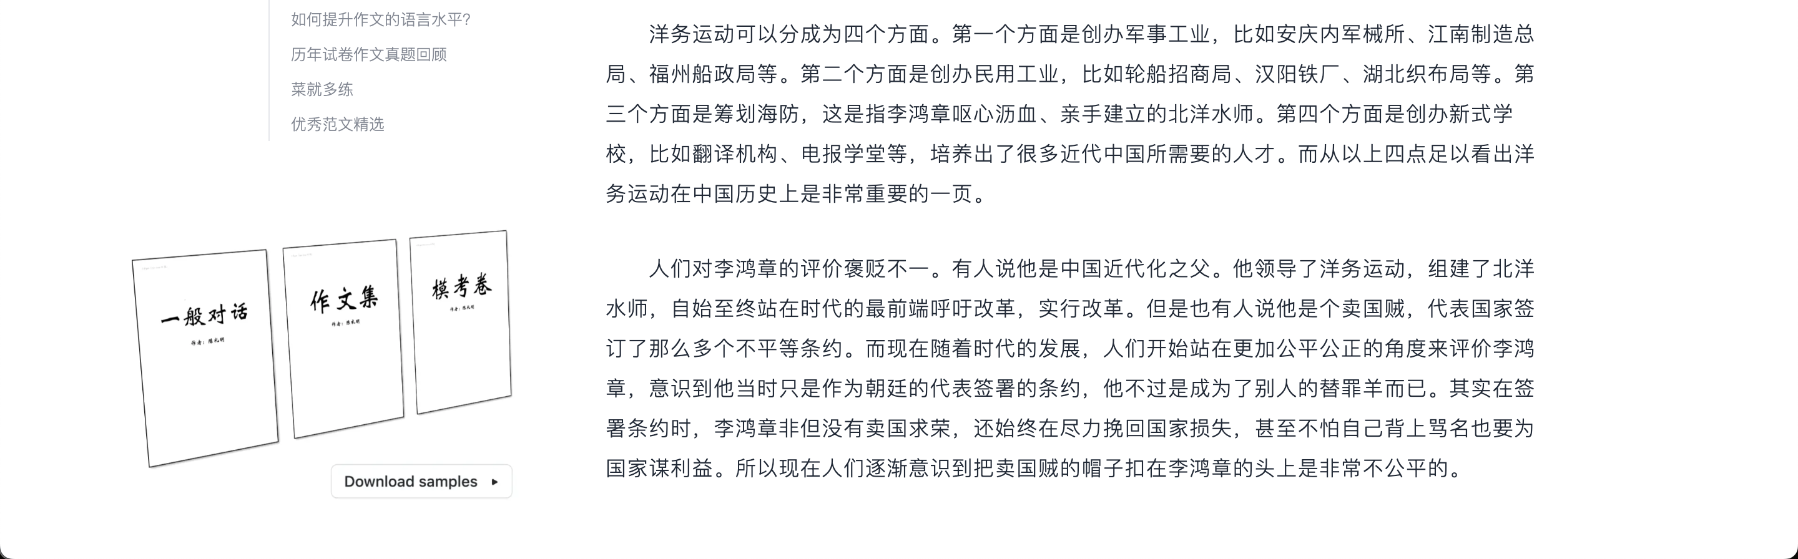

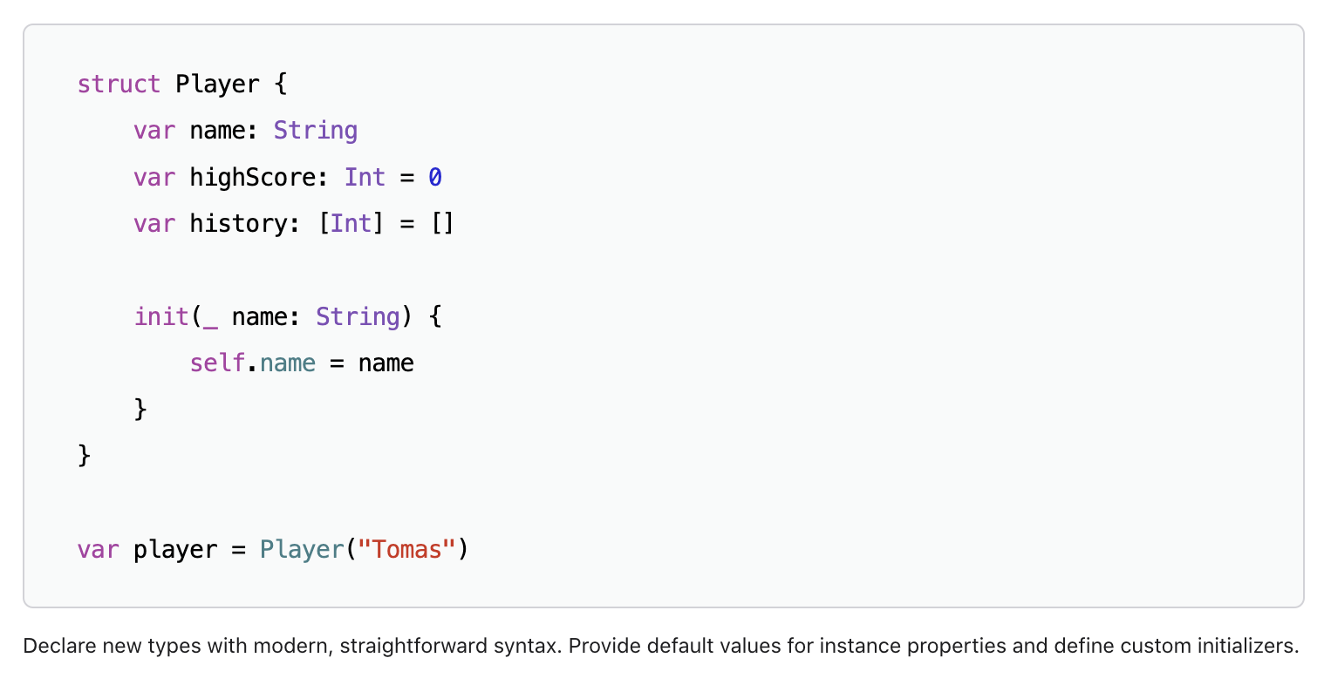

首先，这使高中生可以赚到零花钱。据最新的调查数据表明，高中生每周的平均收入在几百块钱左右。他们靠自己的劳动赚的零花钱可以用来支付每天生活中的花费，不管是跟朋友出去吃饭、购物、看电影，还是买自己喜欢的衣服或玩具，都不再需要向父母伸手要钱。这样使他们在经济上不再过度依赖父母。
首先，这使高中生可以赚到零花钱。据最新的调查数据表明，高中生每周的平均收入在几百块钱左右。他们靠自己的劳动赚的零花钱可以用来支付每天生活中的花费，不管是跟朋友出去吃饭、购物、看电影，还是买自己喜欢的衣服或玩具，都不再需要向父母伸手要钱。这样使他们在经济上不再过度依赖父母。

Slide 2
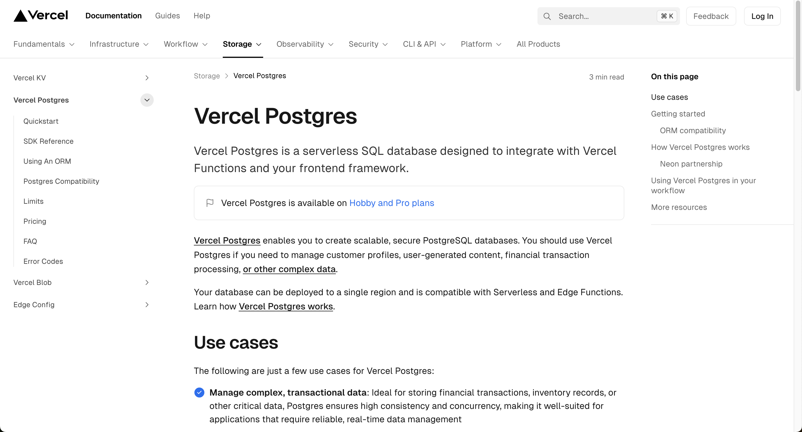

Slide 3
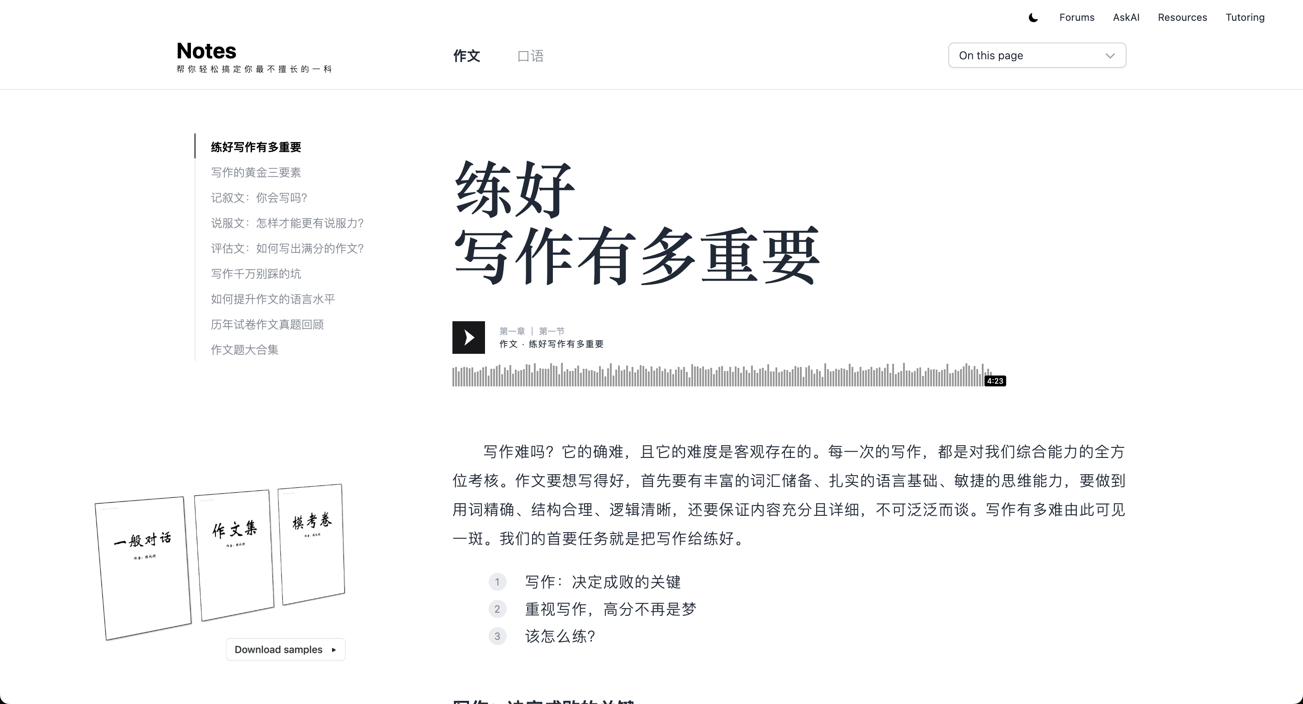


Slide 4
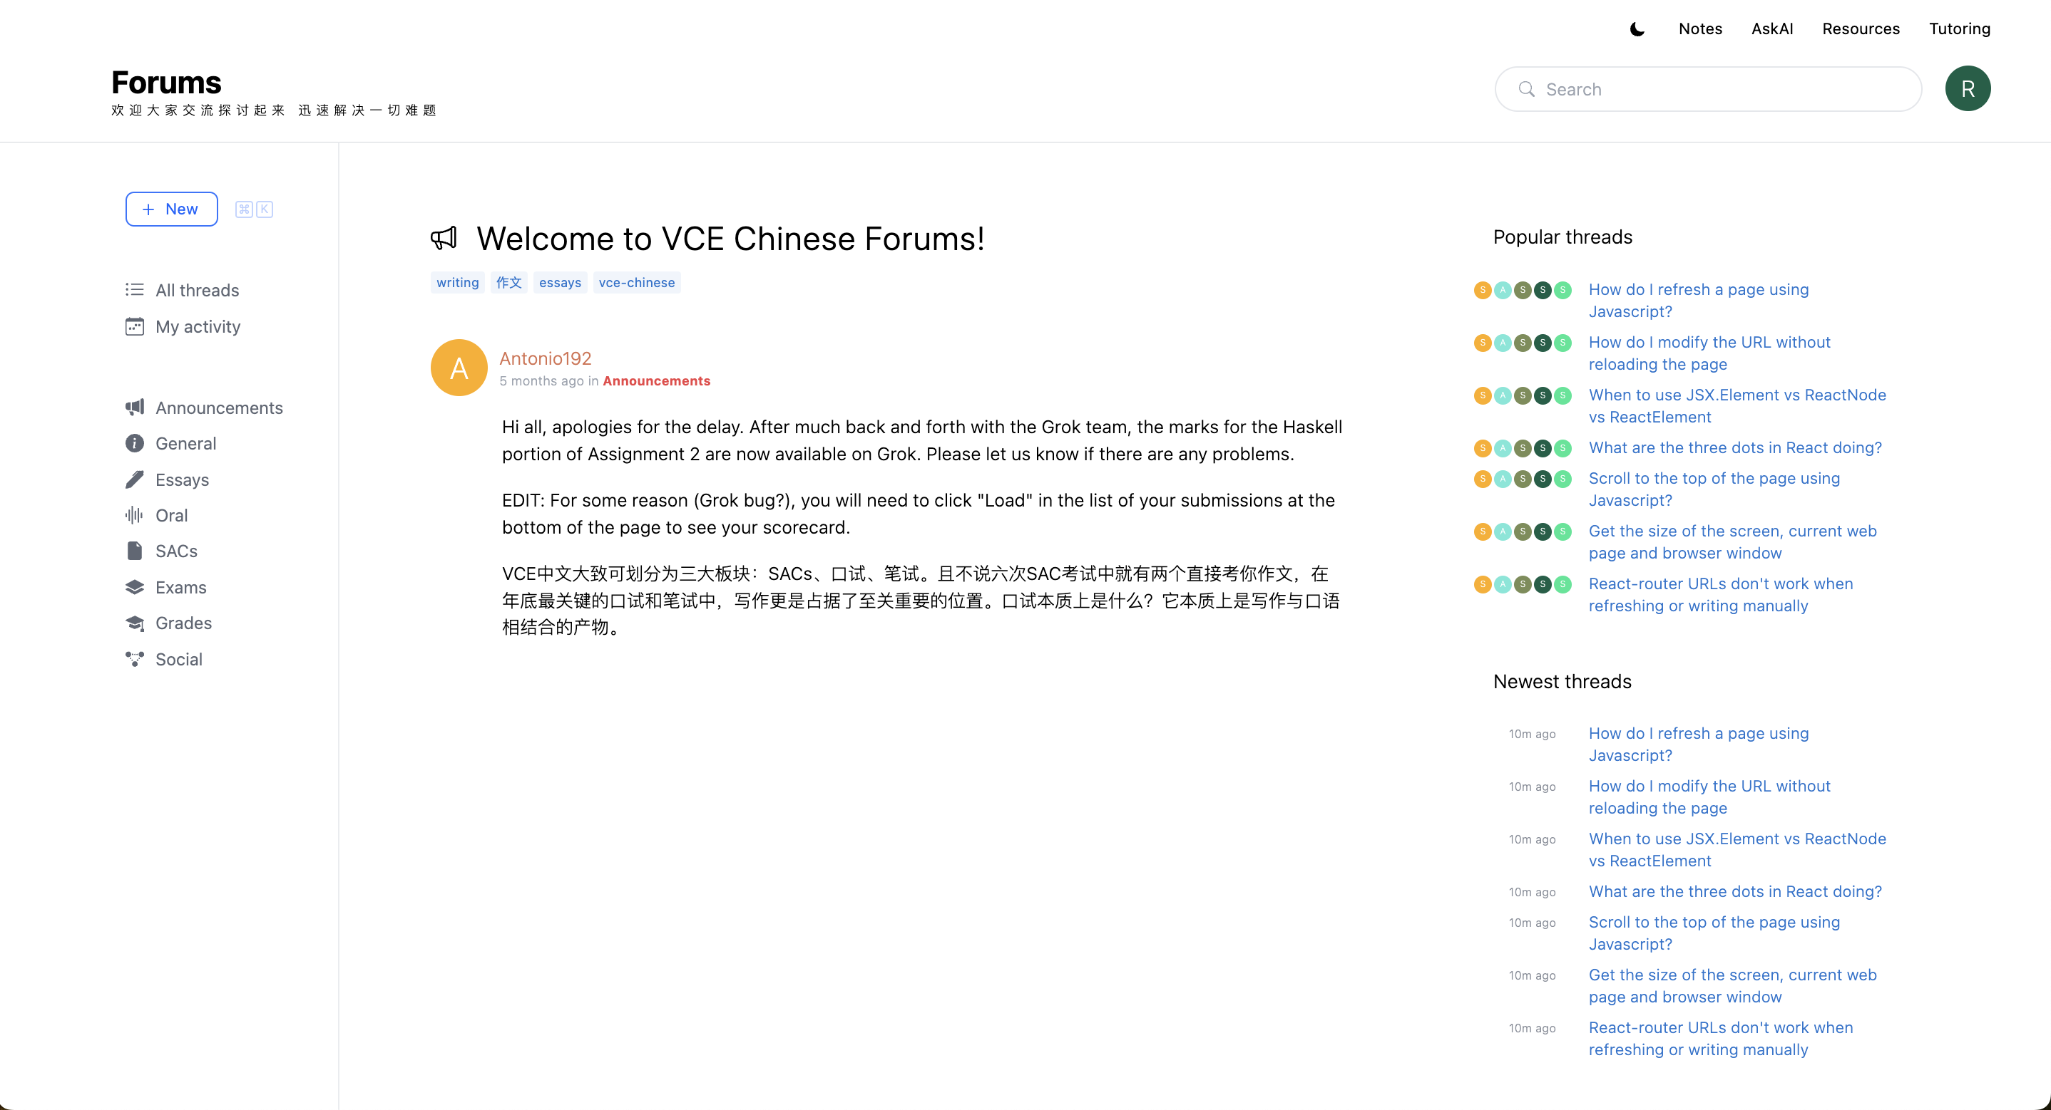
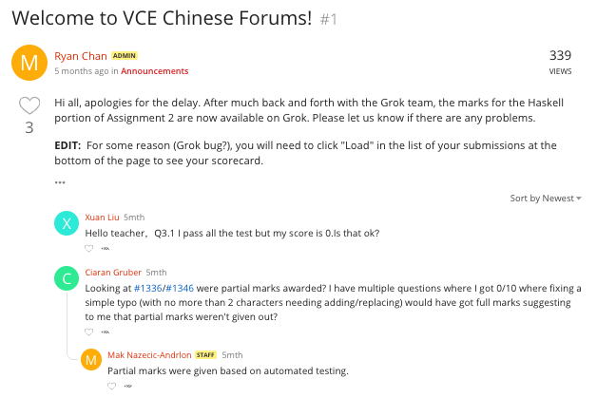
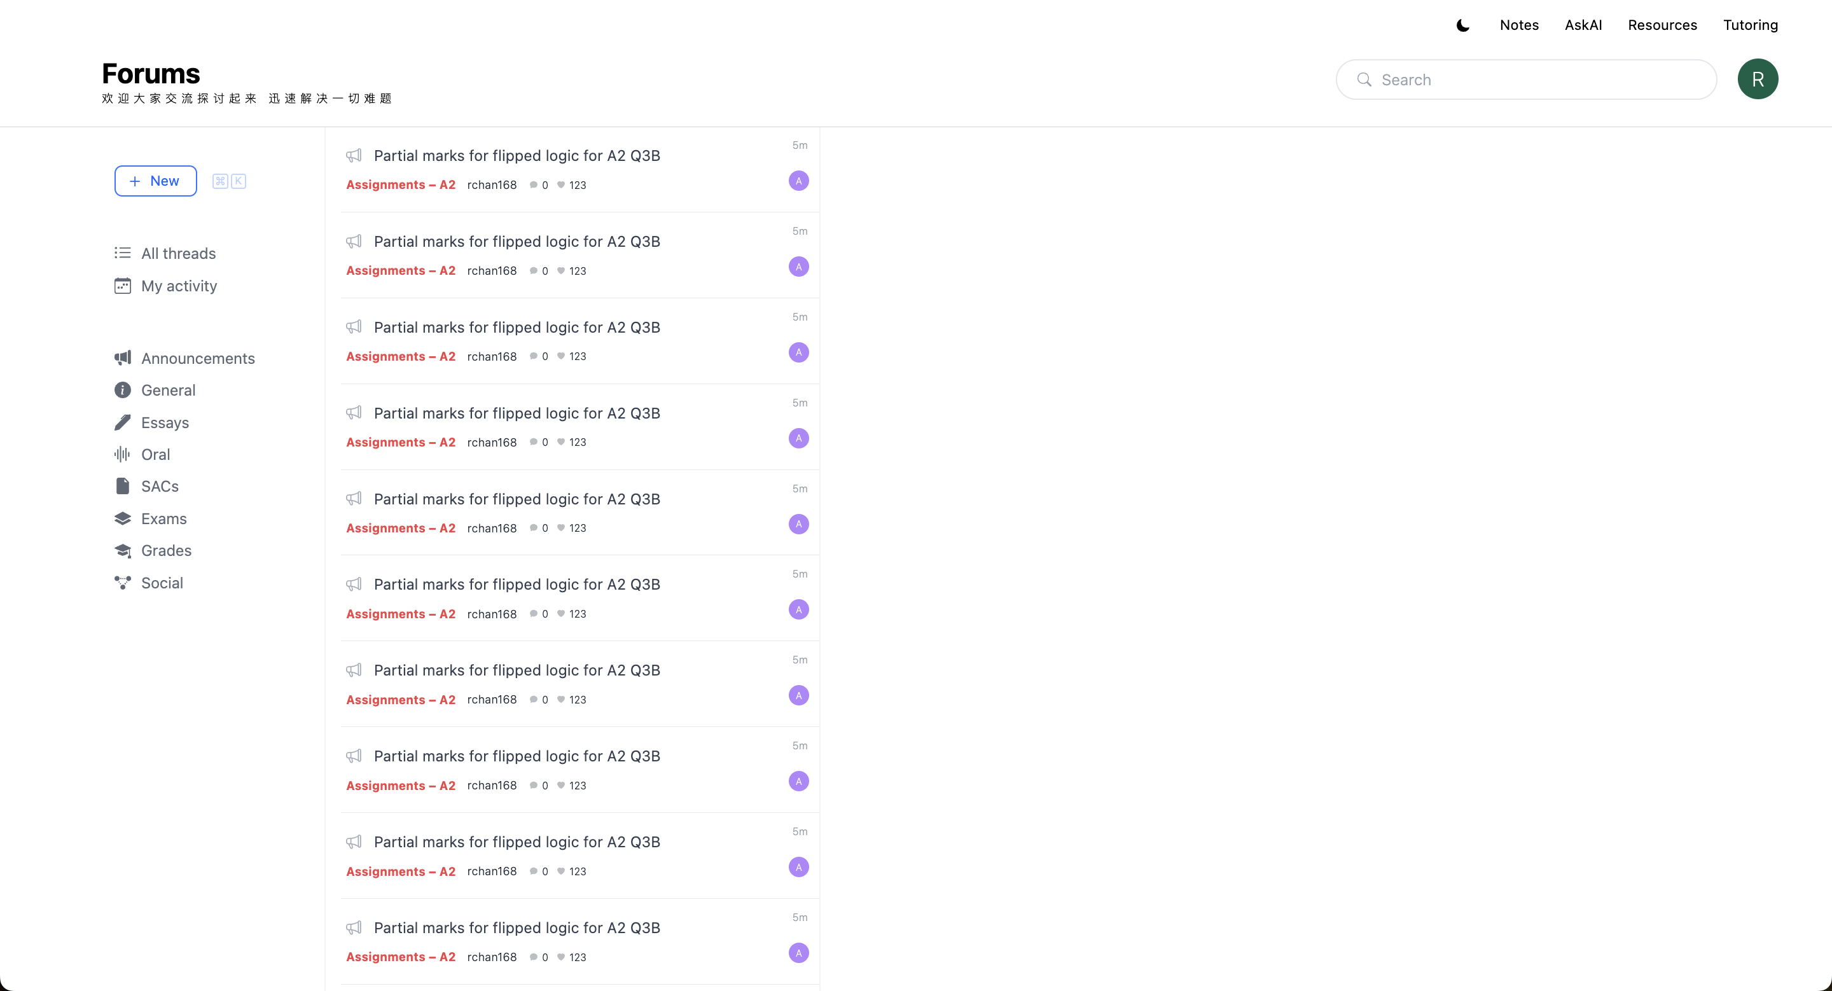
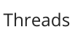
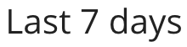



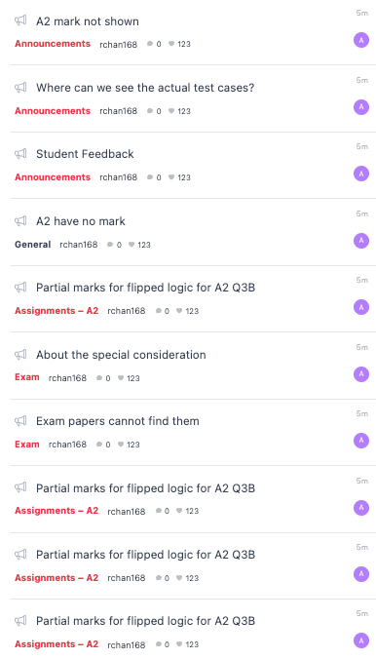




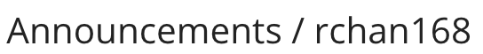
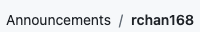

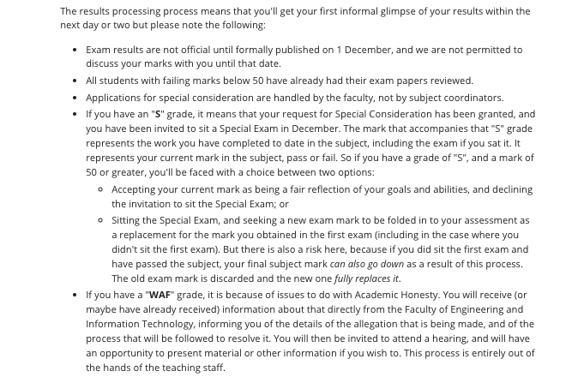


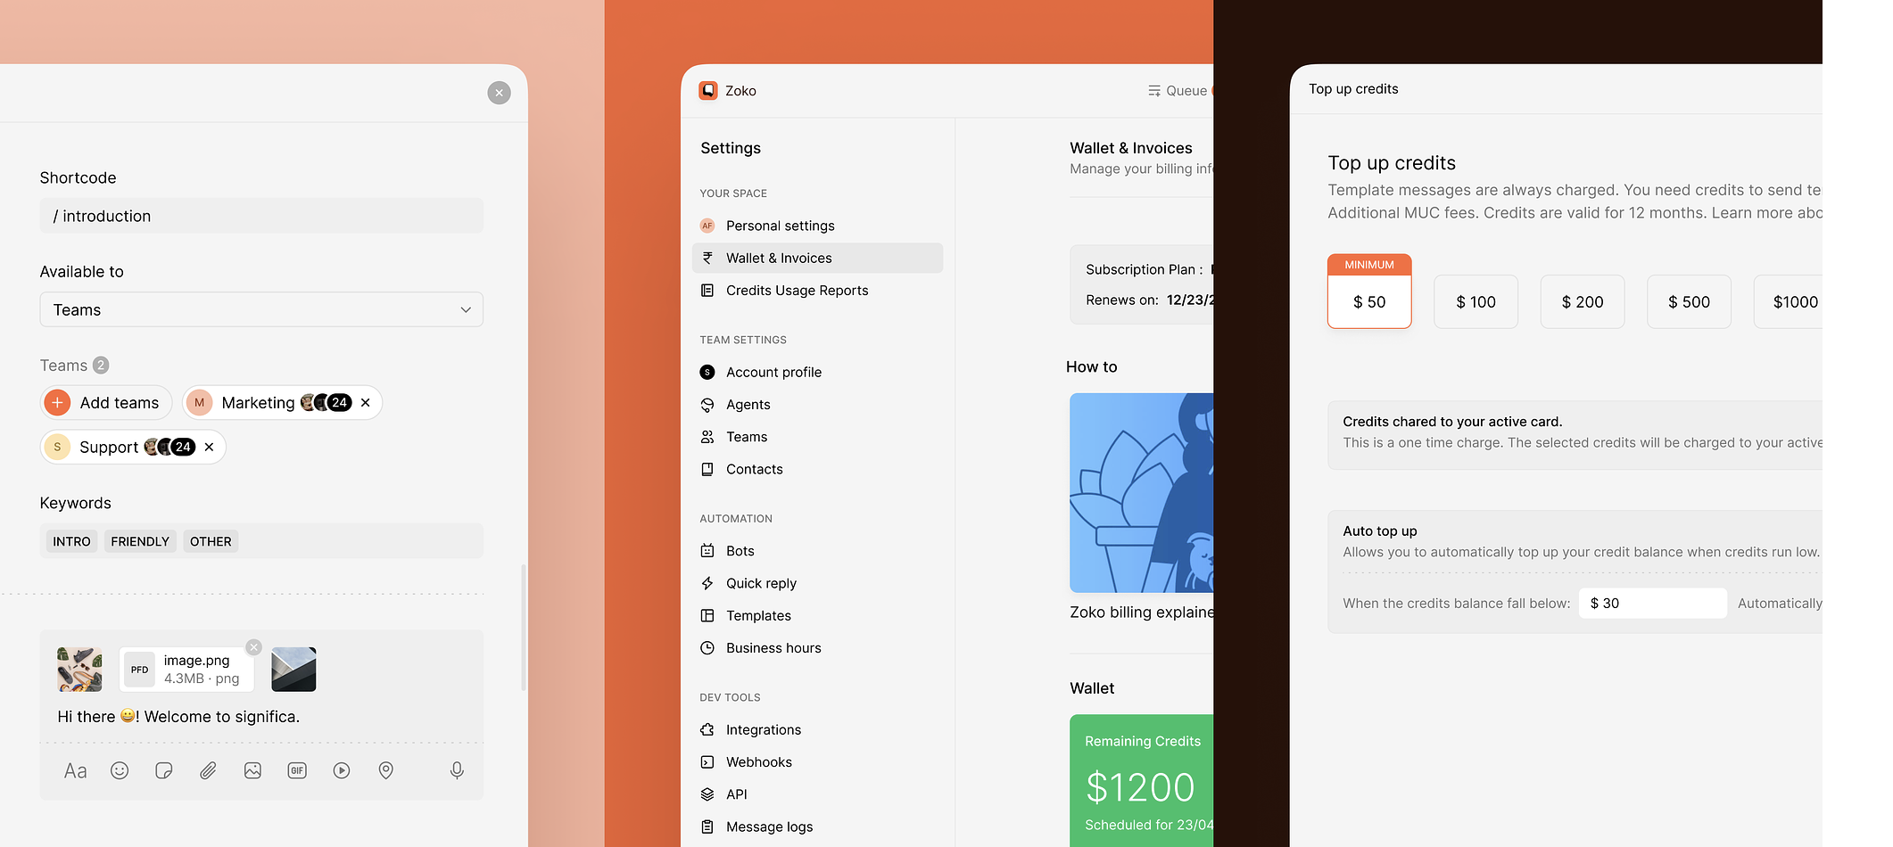



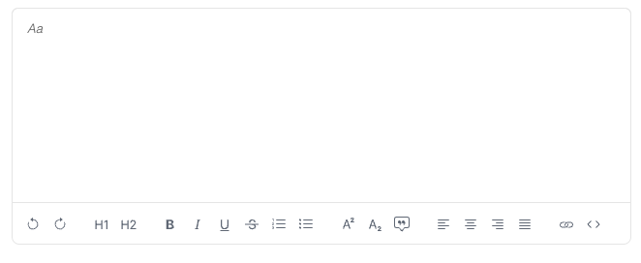
Authentication / Users
Storing and retrieving threads as rich text
Profile pictures
Algolia/Typesense search feature
􀄬􀍠
􀎧
􀬲
􀎧
108
􀋃

Slide 5
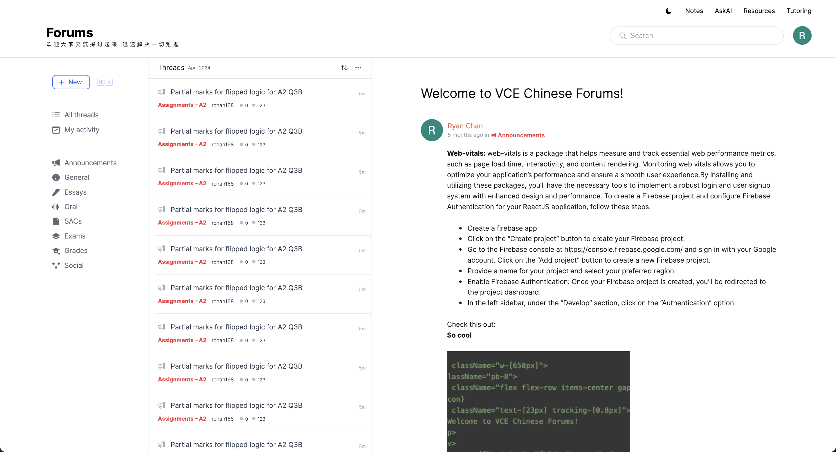
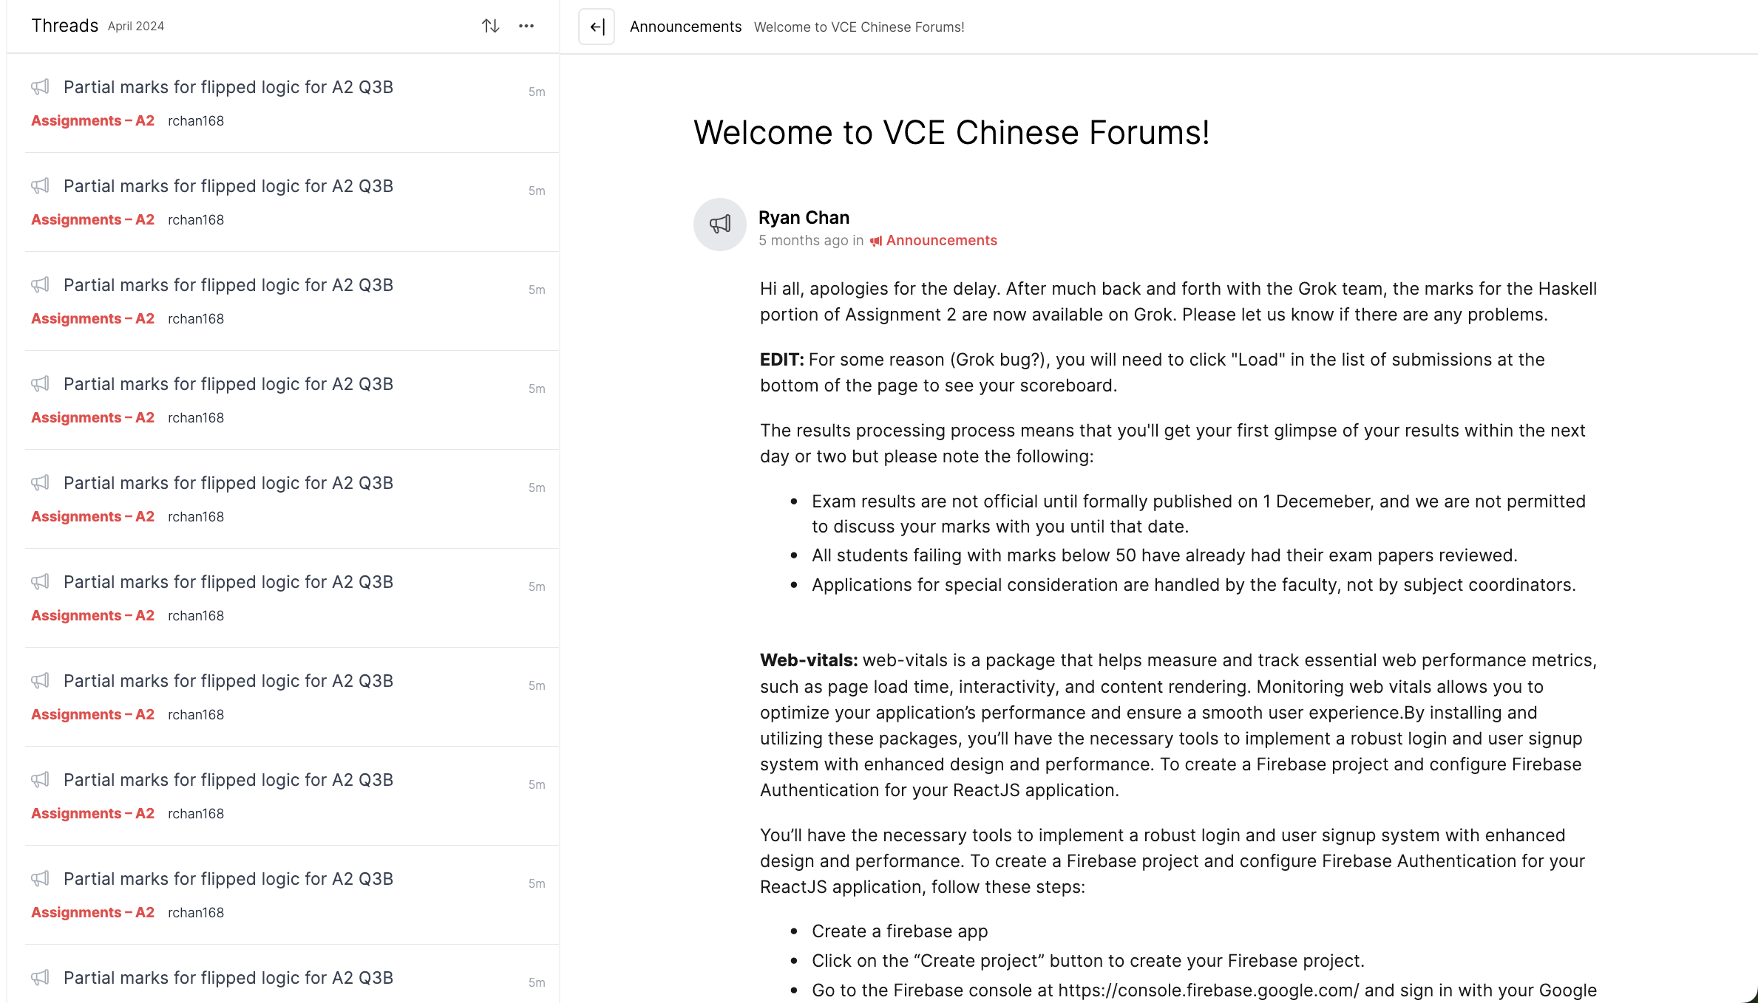

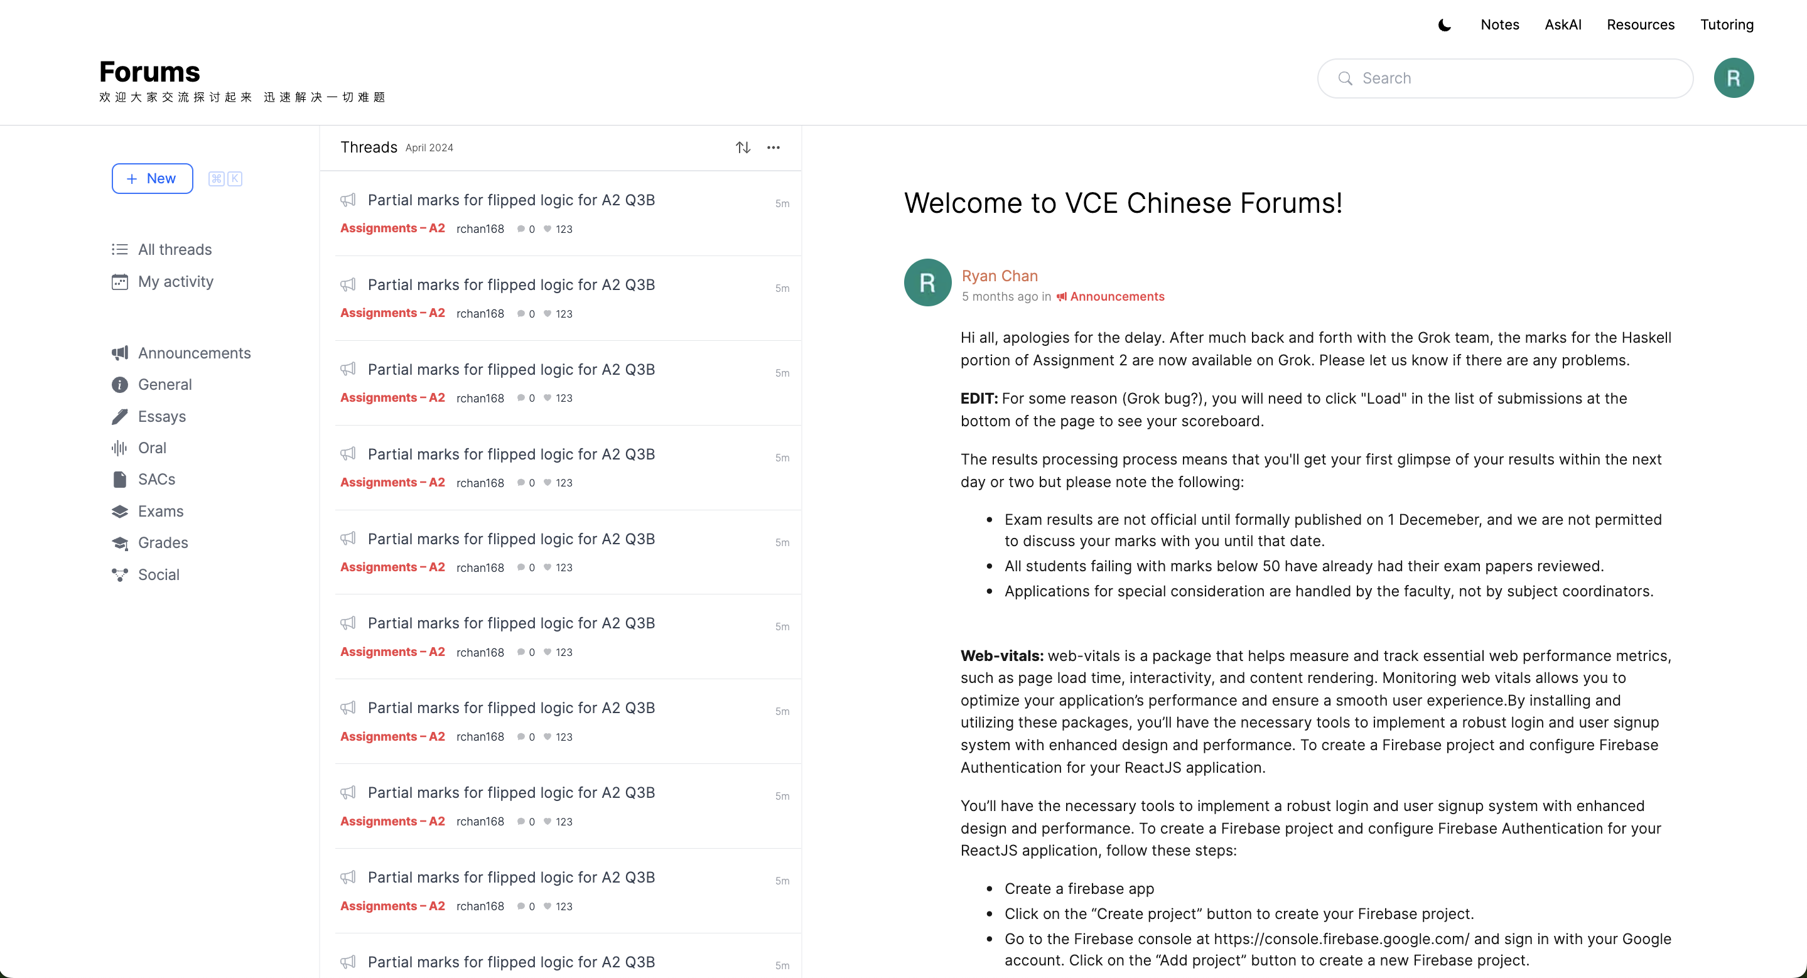



􀎧
􀎧
􀋃

Slide 6



























Notes
Forums
Resources
Tutoring
􀈿
􀅫
􀉚
写作不再是难题，全智能的小助手随时为你助力
作文不够好？文字不够美？一键润色帮你轻松解决
科技在手，口试竟变得如此简单！
线上学习成语，轻松又有趣，知识的乐园尽情探索
词不会用别担心，线上造句一点即通
读得多懂更多，一键点击获取丰富的阅读资源
学习讲究策略，方法要找对
有想问的就问吧，答案都在这里哦！

Slide 7

Notes
Forums
Resources
Tutoring
􀈿
􀅫
􀉚
写作不再是难题，全智能的小助手随时为你助力
作文不够好？文字不够美？一键润色帮你轻松解决
科技在手，口试竟变得如此简单！
线上学习成语，轻松又有趣，知识的乐园尽情探索
词不会用别担心，线上造句一点即通
读得多懂更多，一键点击获取丰富的阅读资源
学习讲究策略，方法要找对
有想问的就问吧，答案都在这里哦！

Slide 8
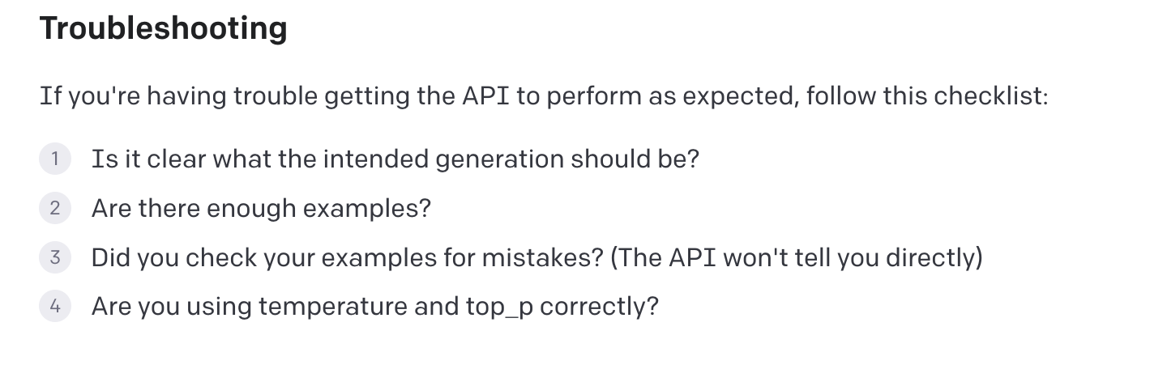
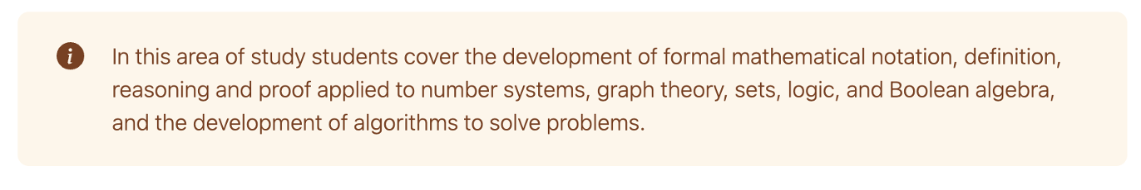

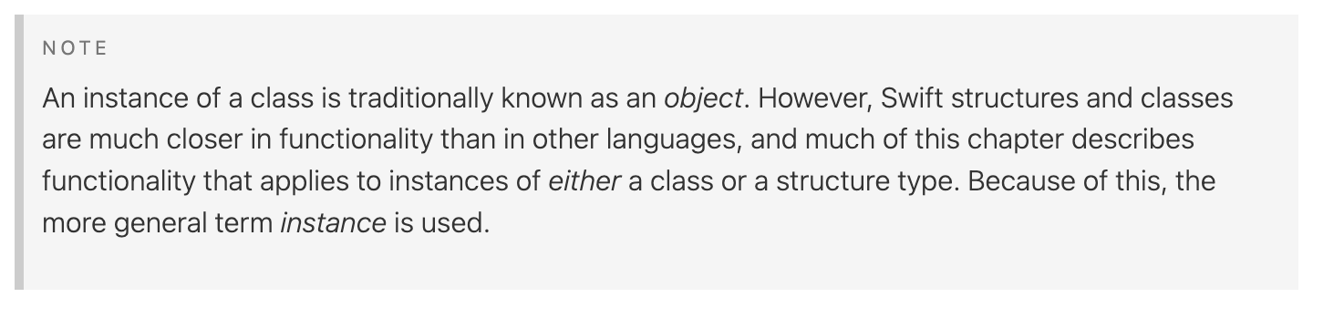

一篇优秀的记叙文必须做到生动感人且有意义。人们对李鸿章的评价褒贬不一。有人说他是中国近代化之父。他领导了洋务运动，组建了北洋水师。
􀅵
一篇优秀的记叙文必须做到生动感人且有意义。人们对李鸿章的评价褒贬不一。有人说他是中国近代化之父。他领导了洋务运动，组建了北洋水师。

Slide 9
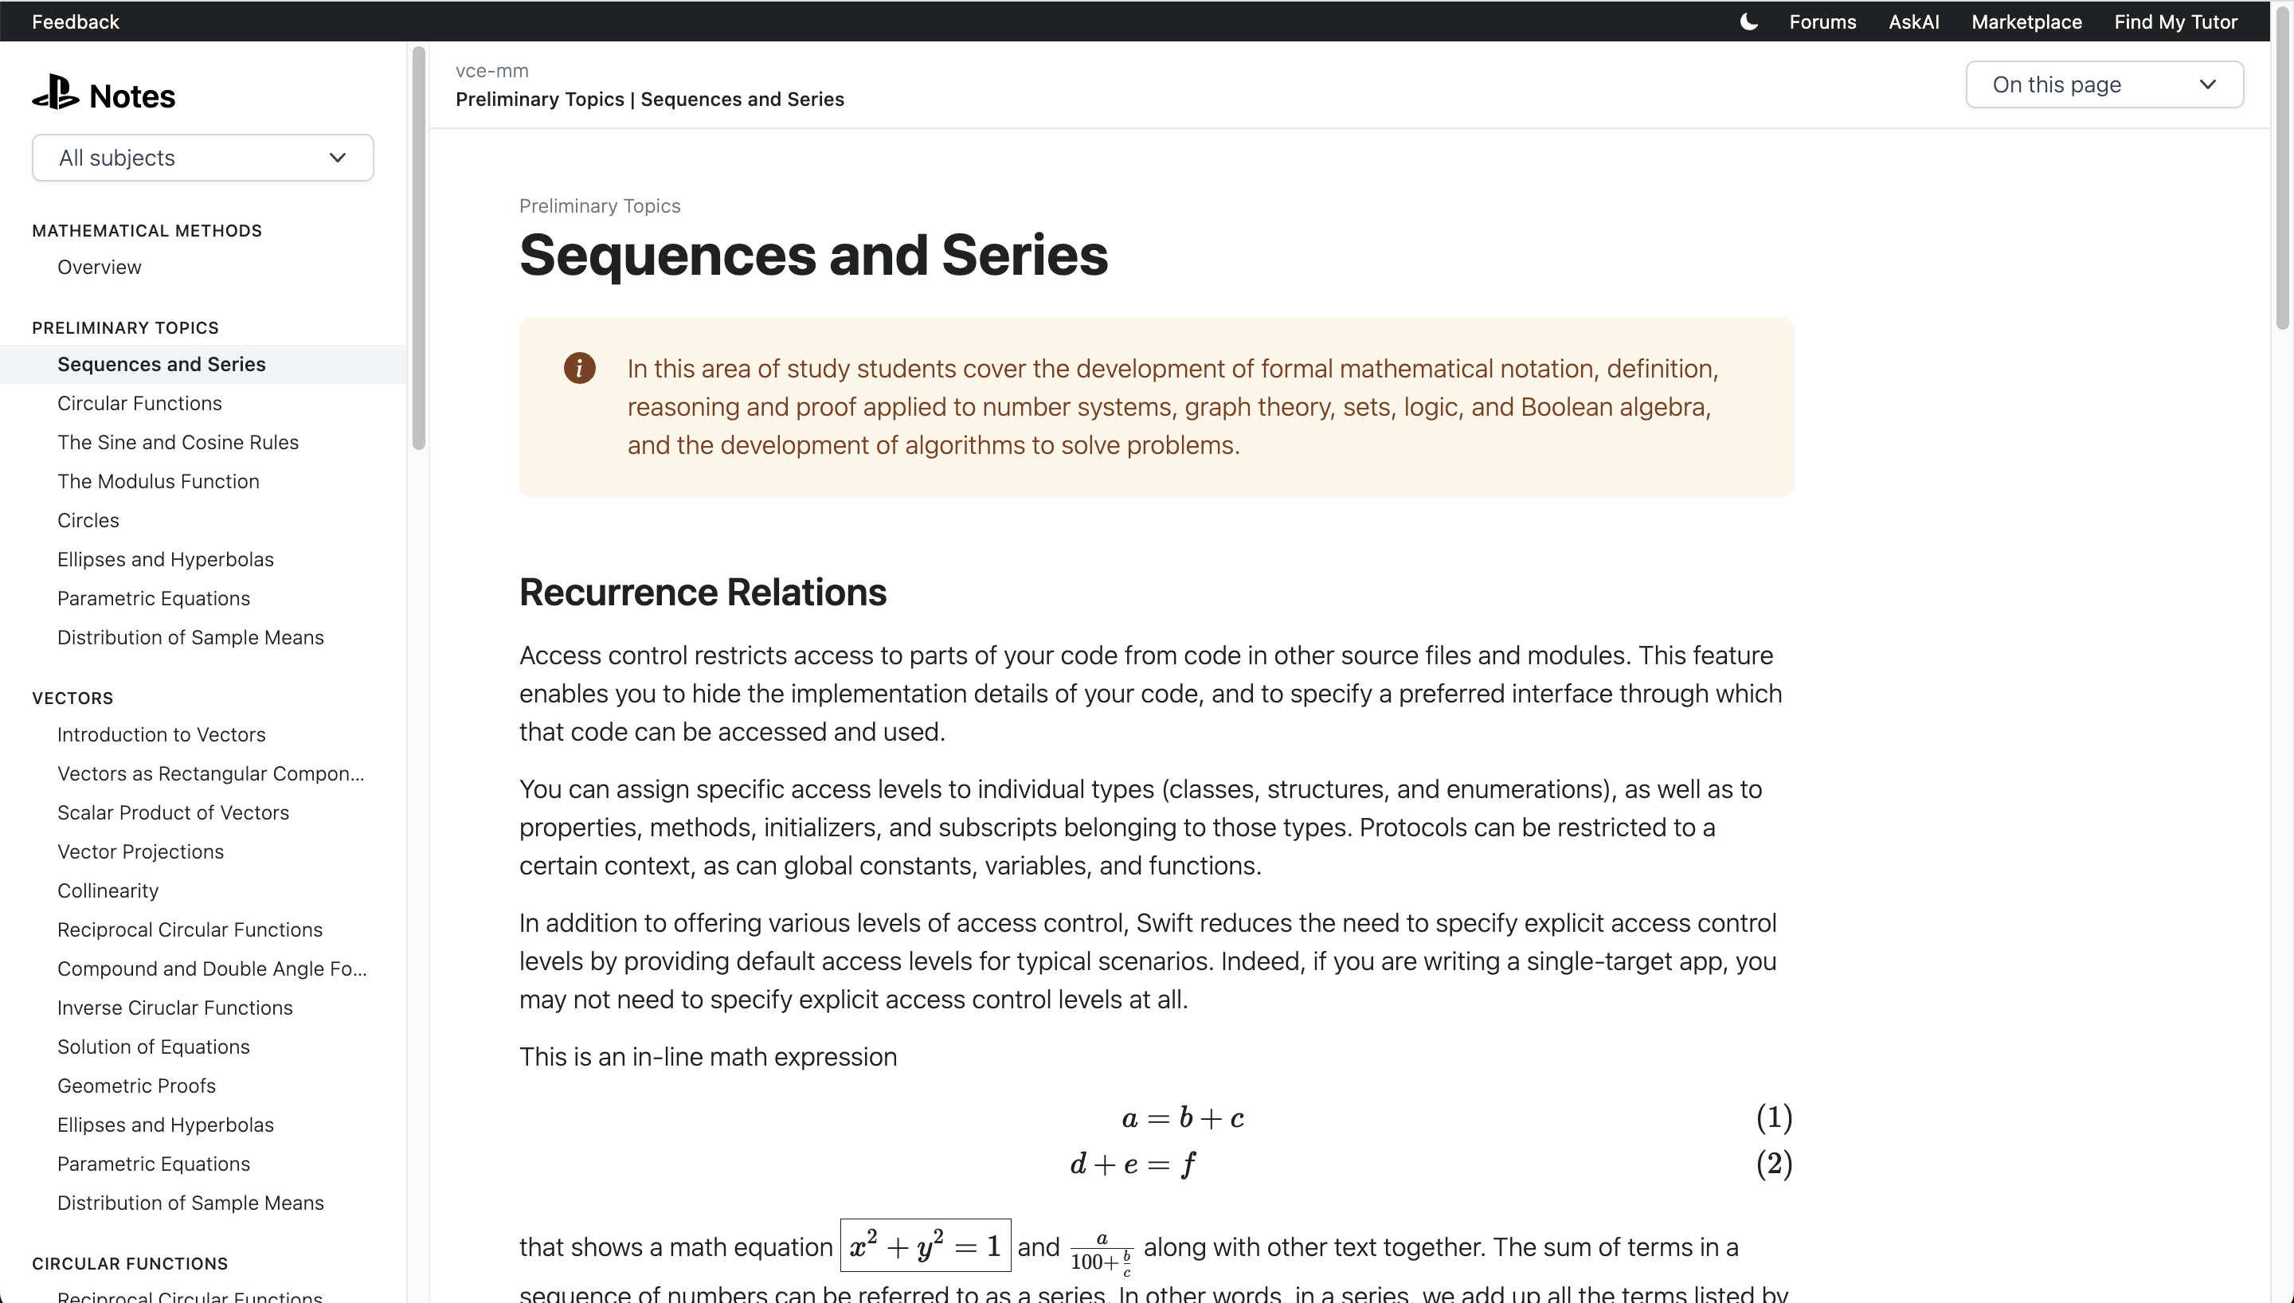







Notes
Forums
AskAI
Resources
Tutoring
Notes
帮你轻松搞定最不擅长的一科
Notes
帮你轻松搞定最不擅长的一科

Slide 10
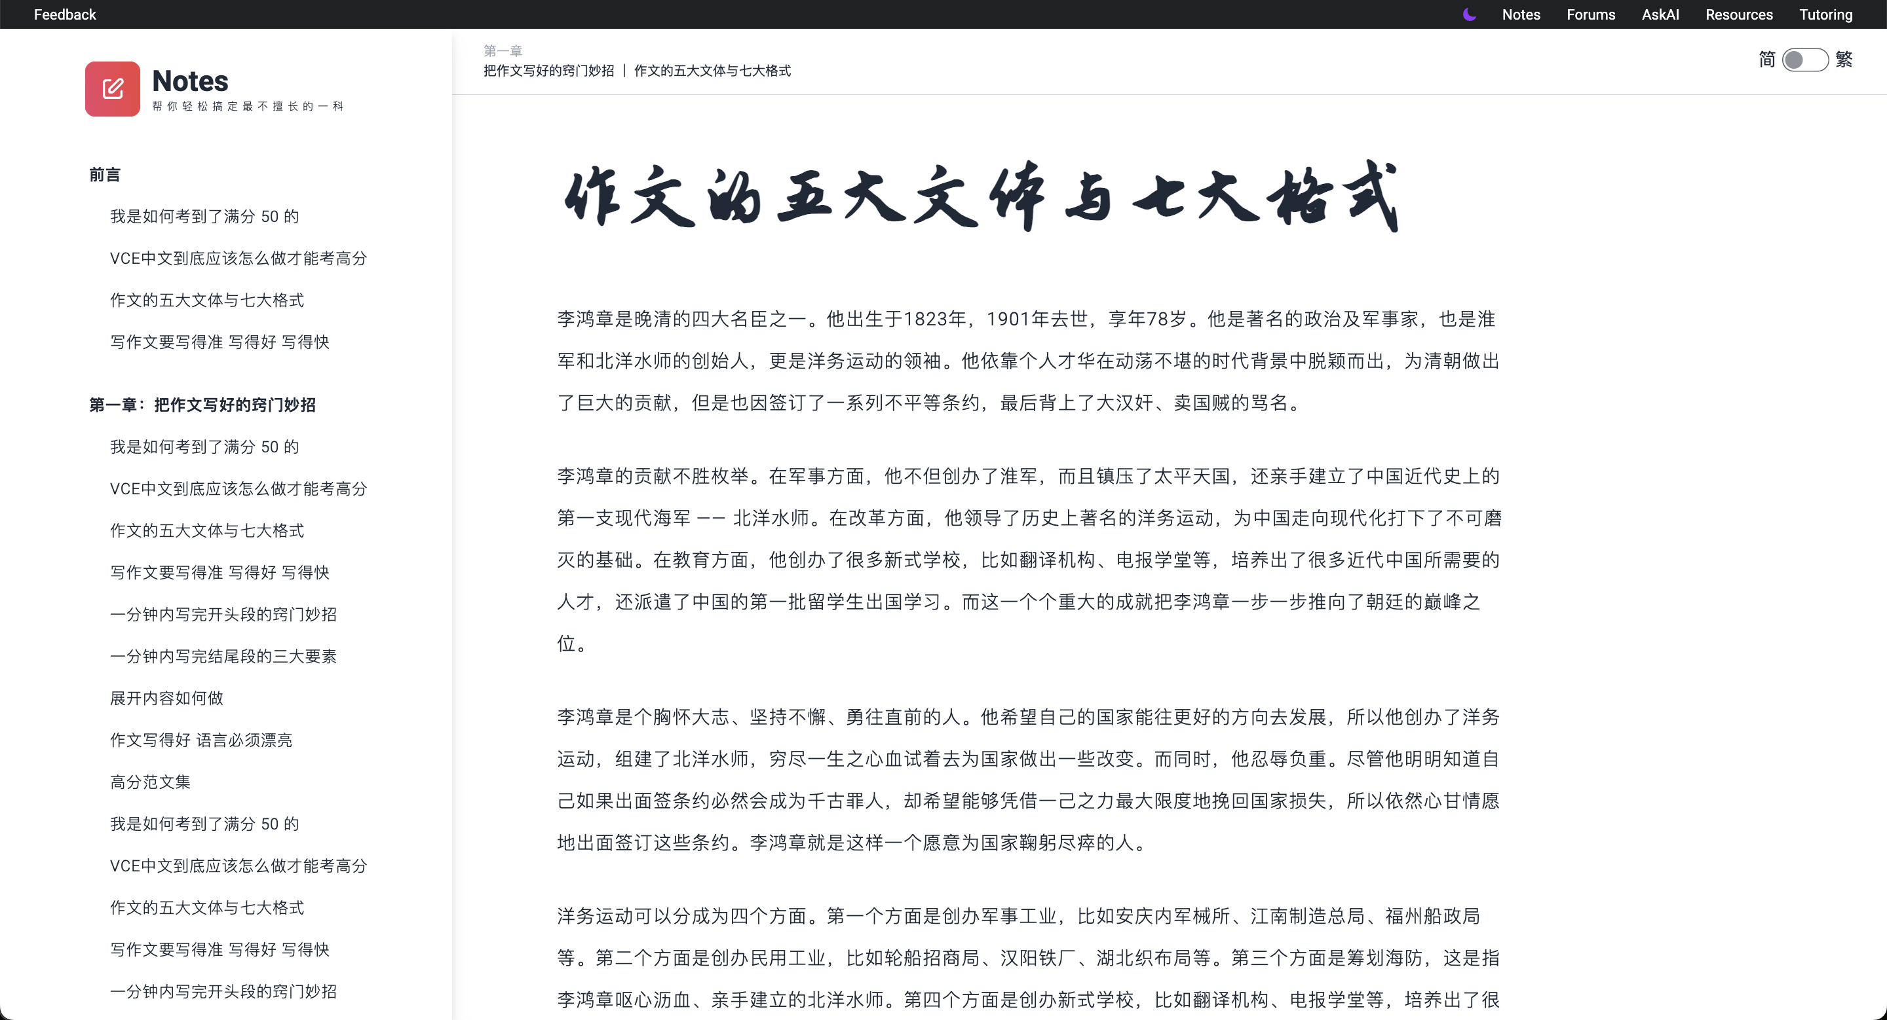
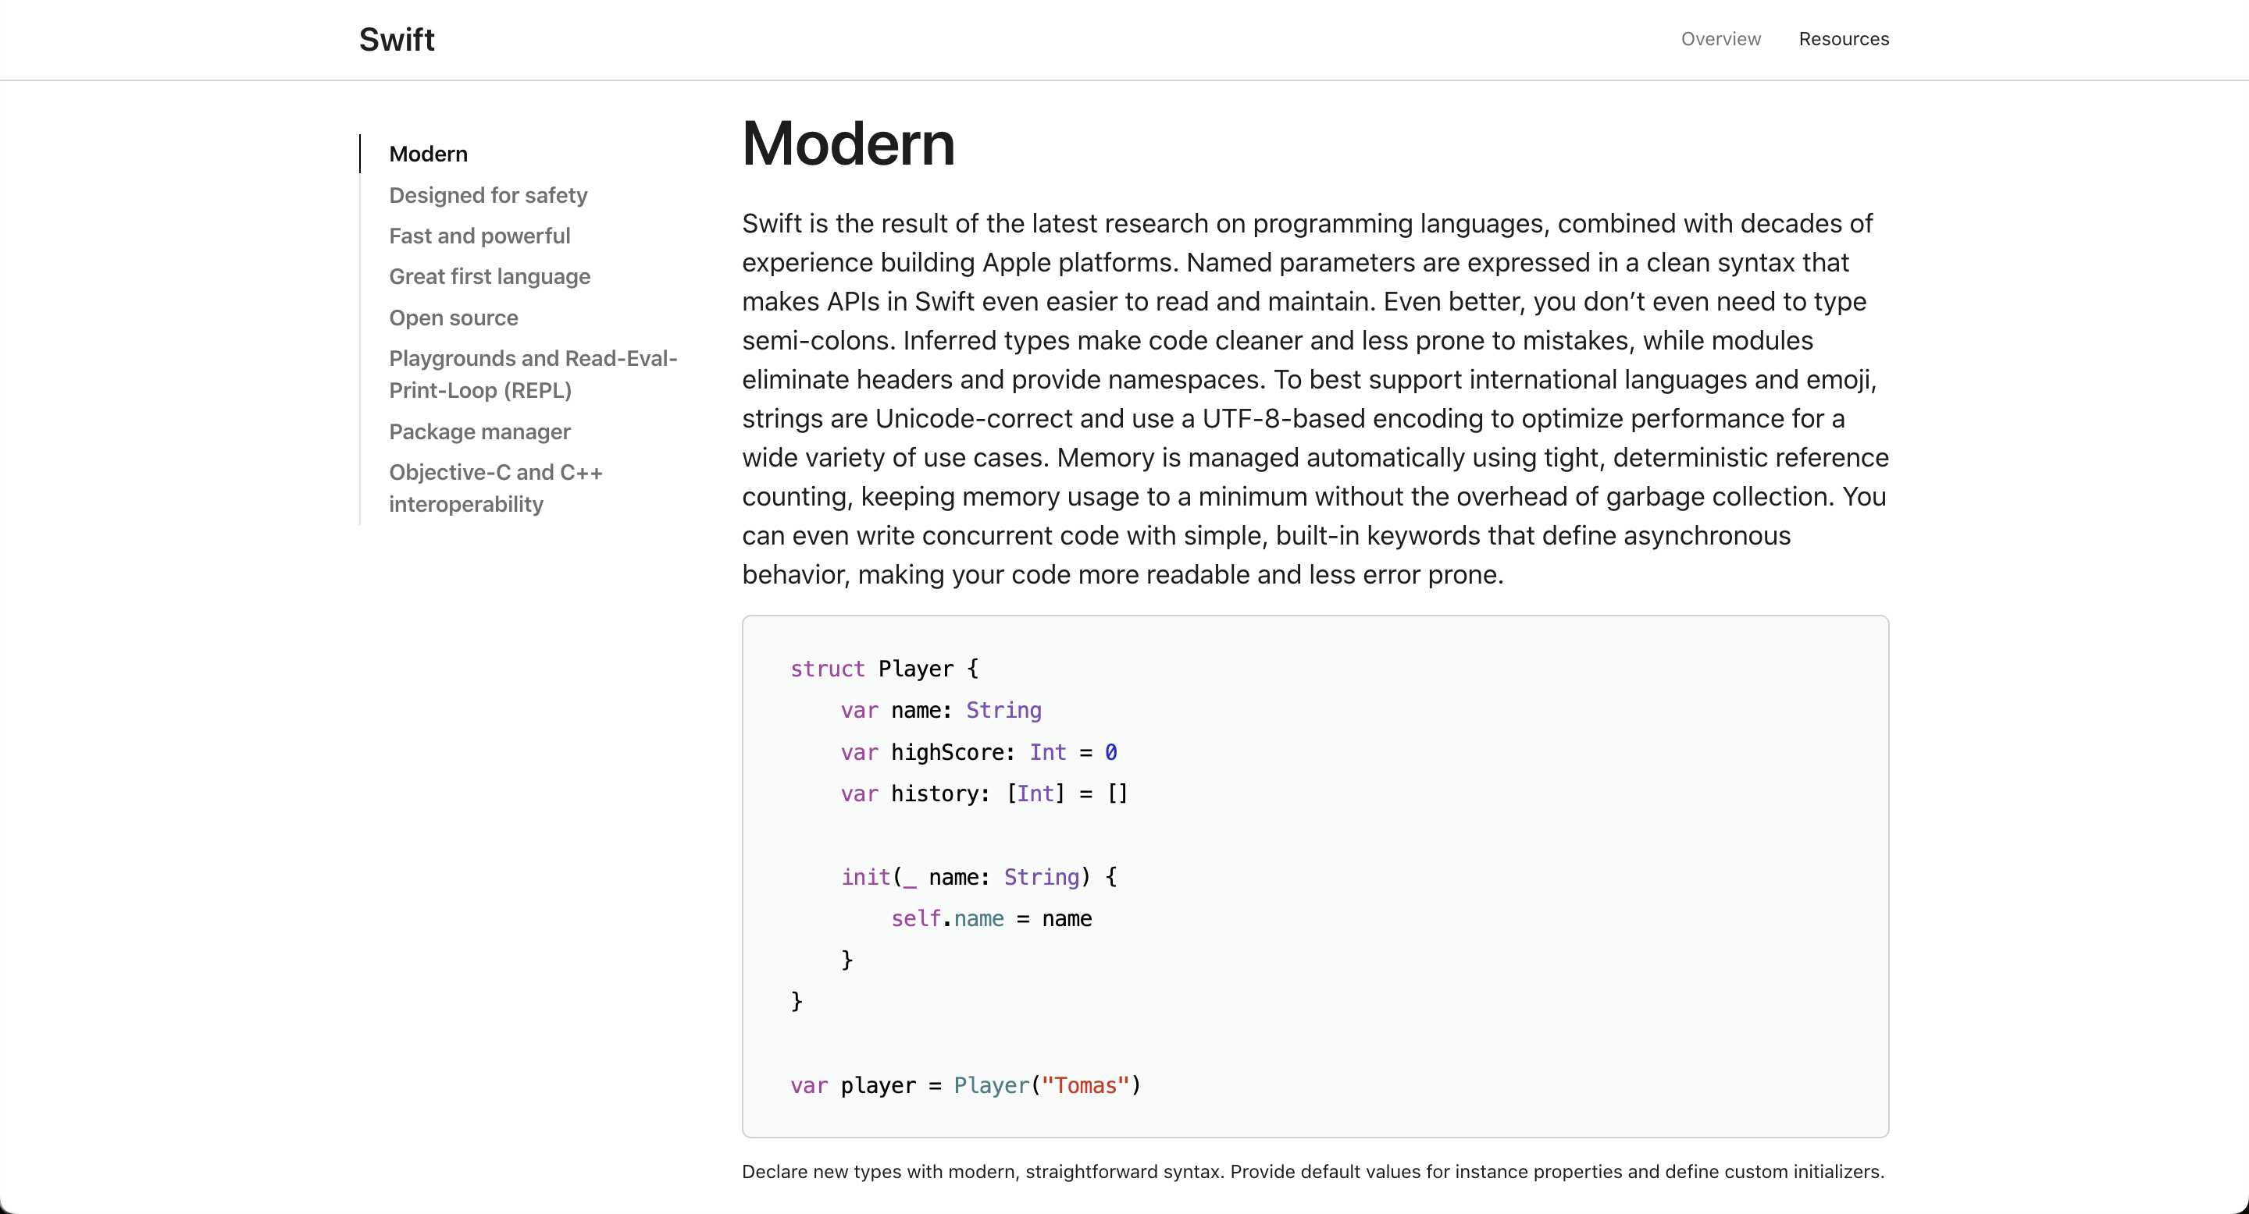
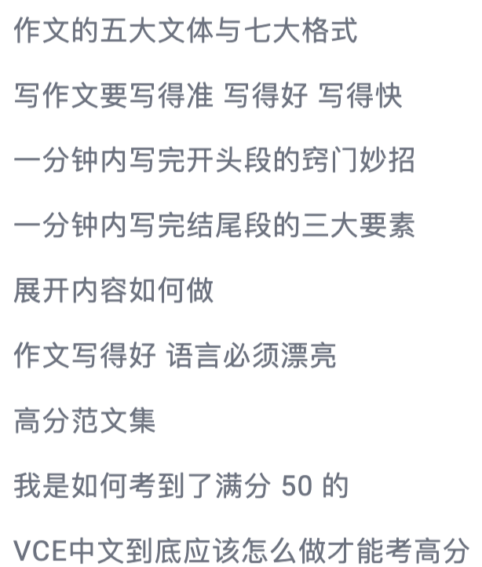

Slide 11
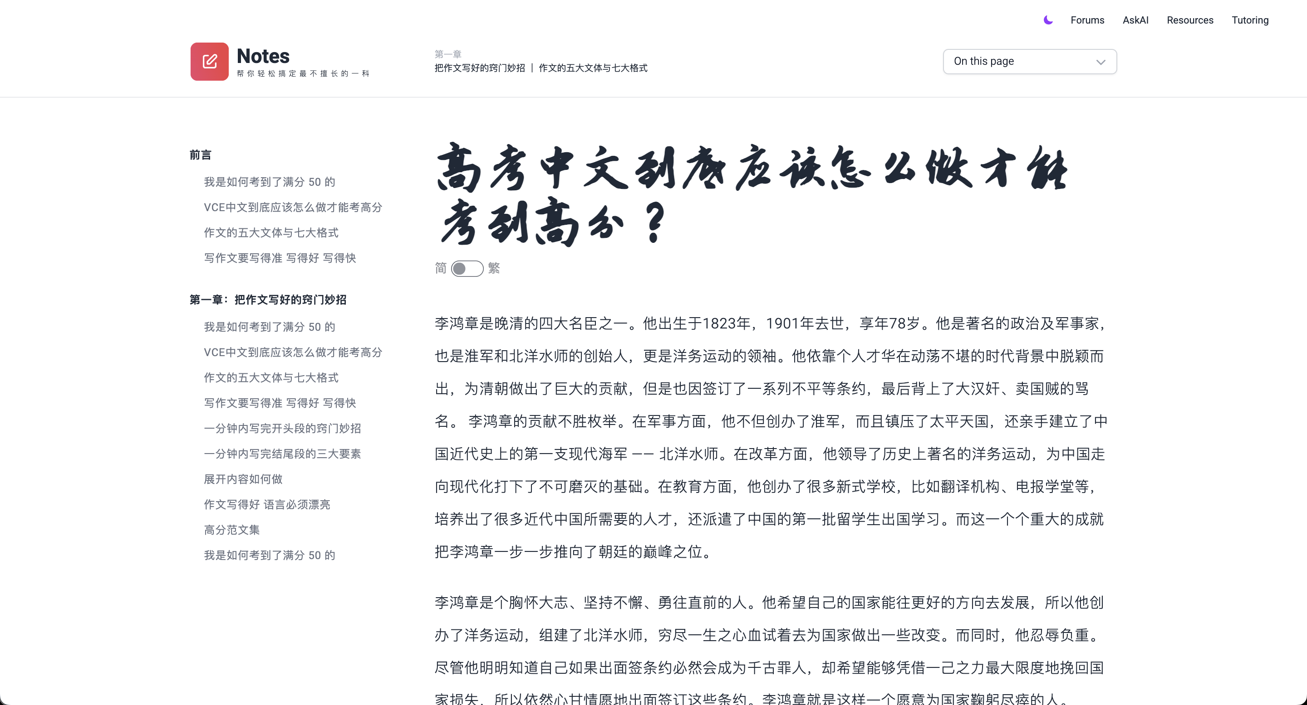

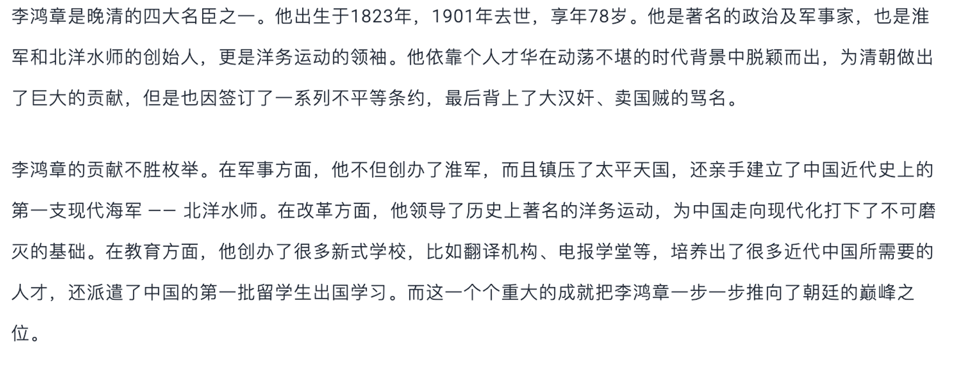

Slide 12
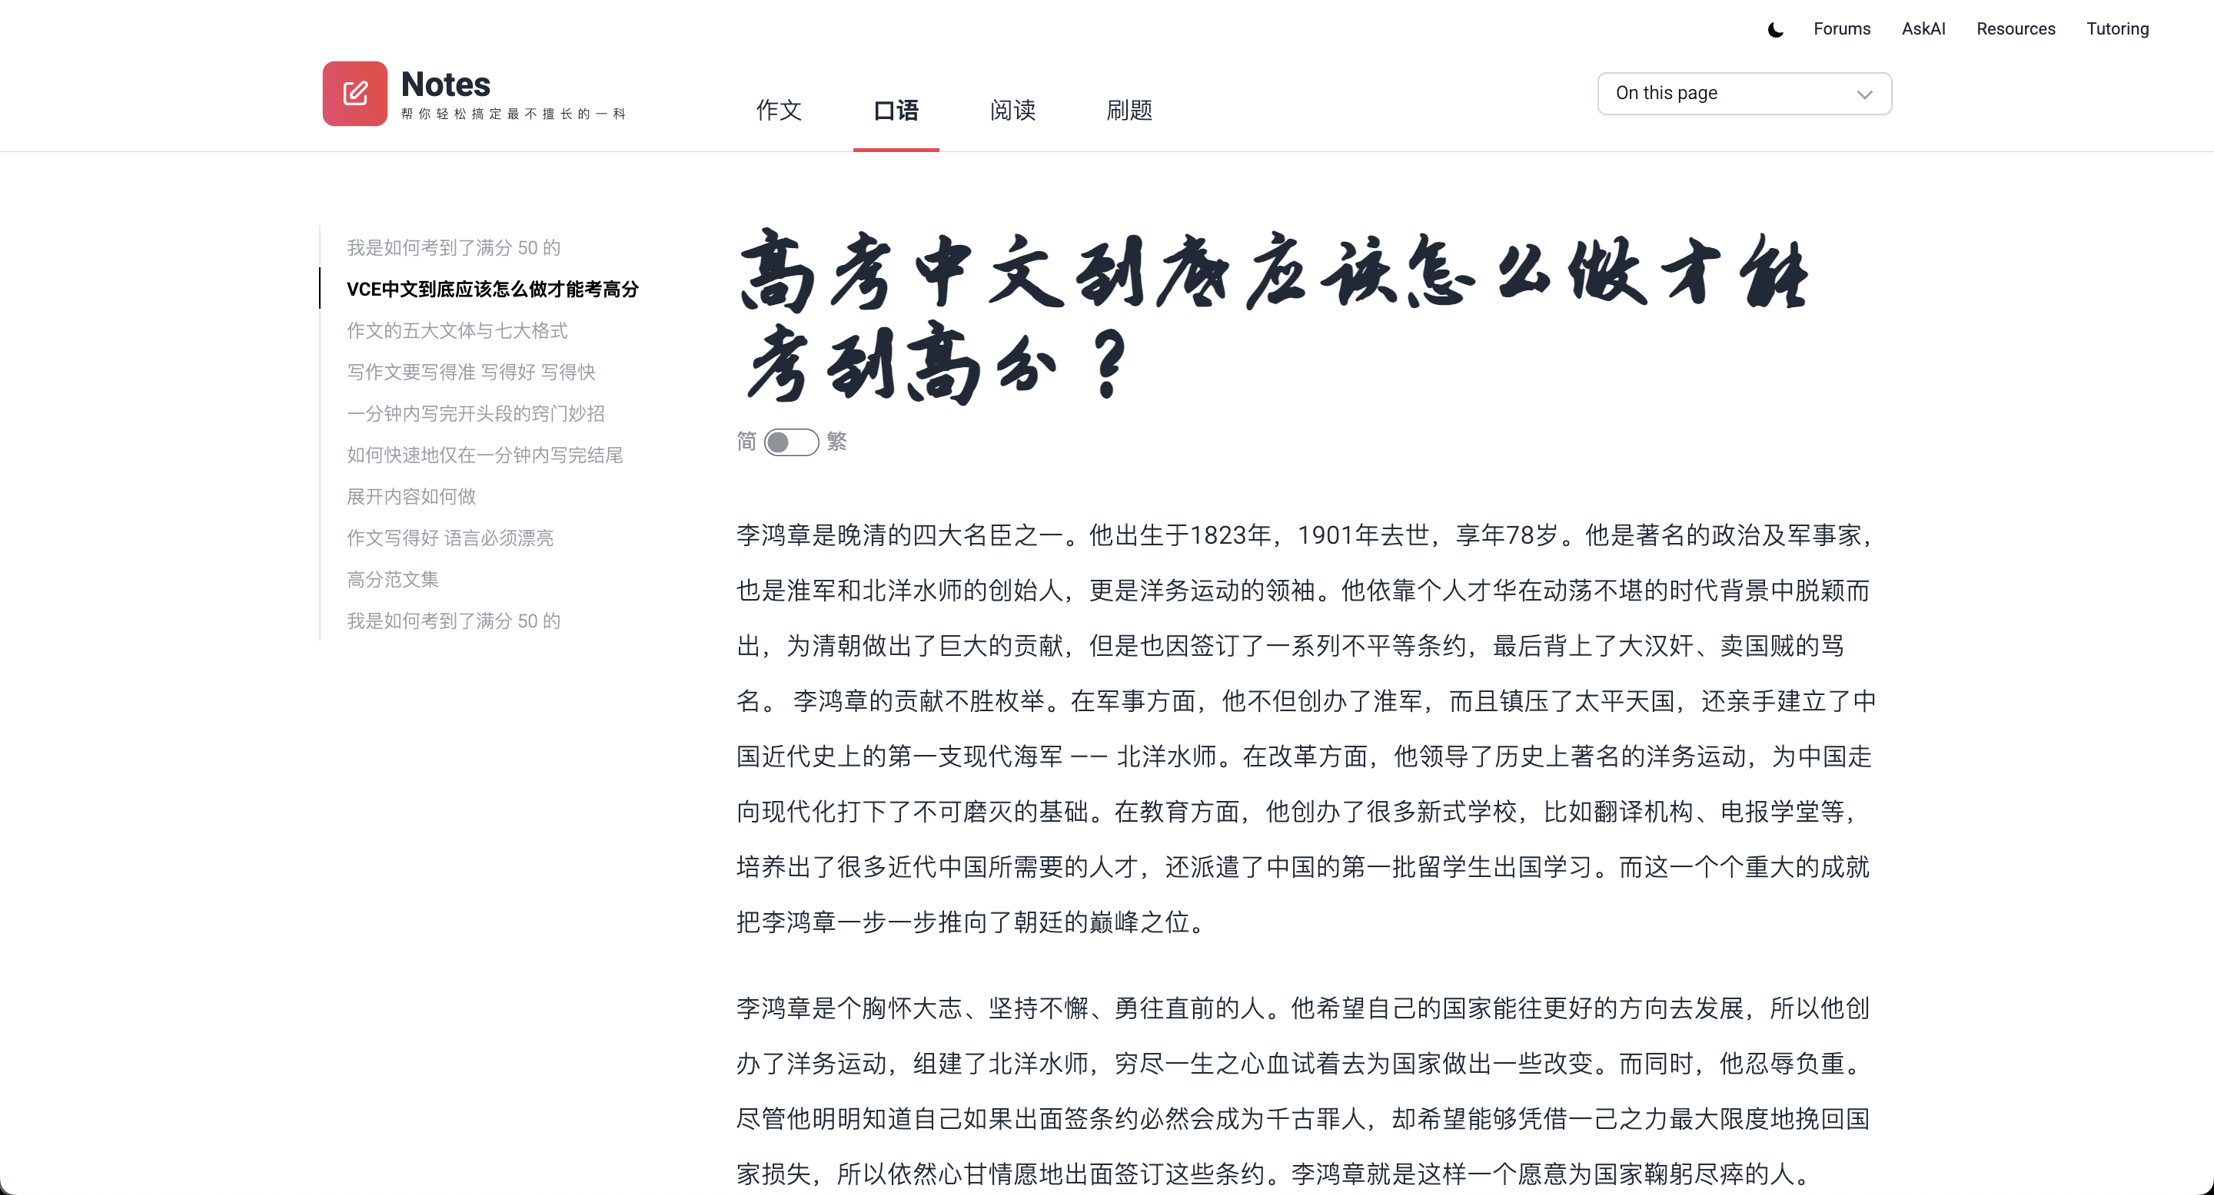

Slide 13
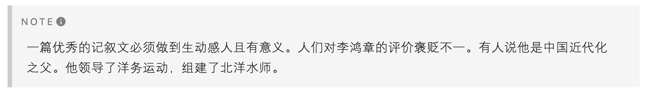

Slide 14
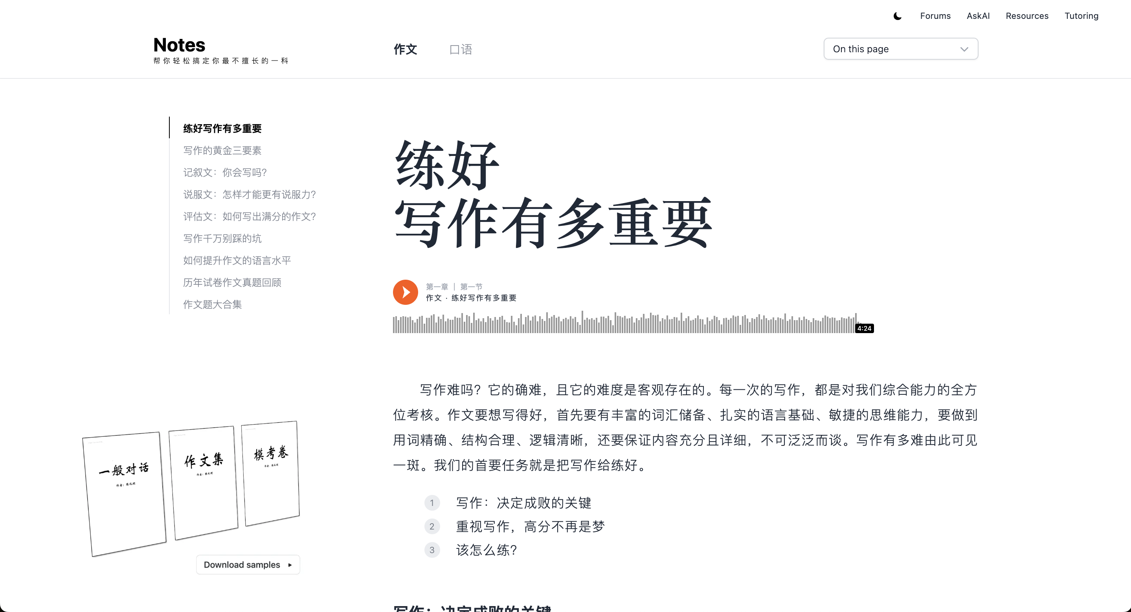

Slide 15
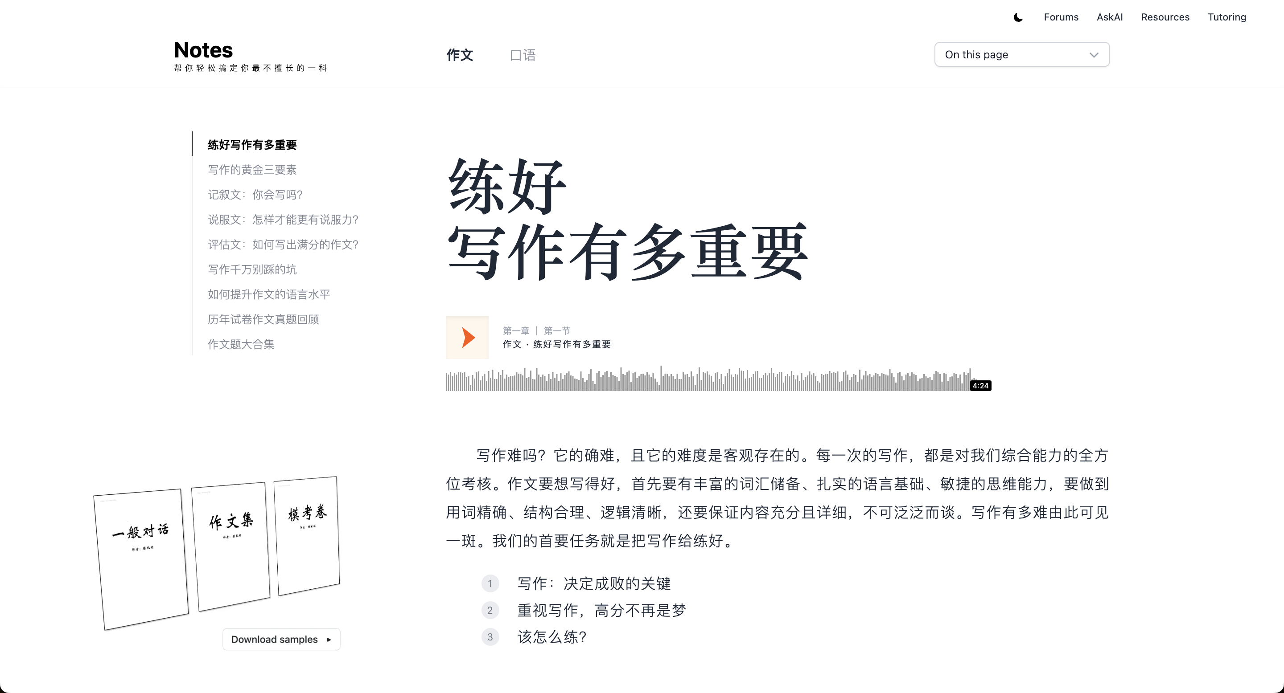

Slide 16
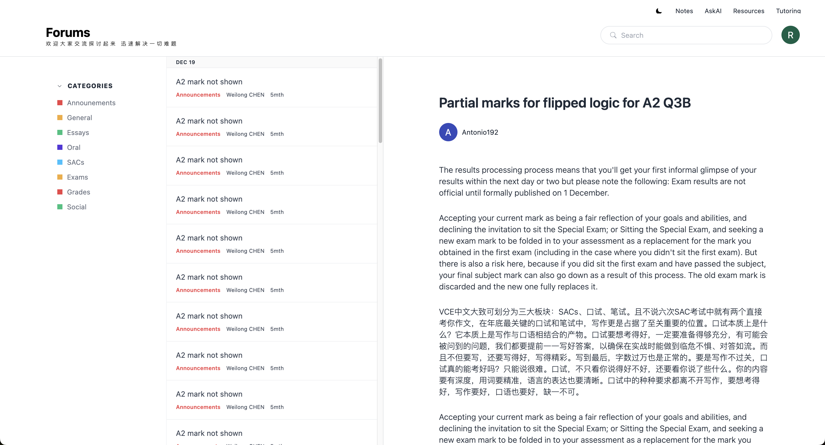


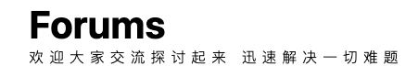




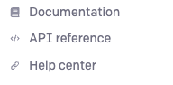

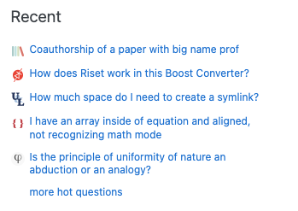

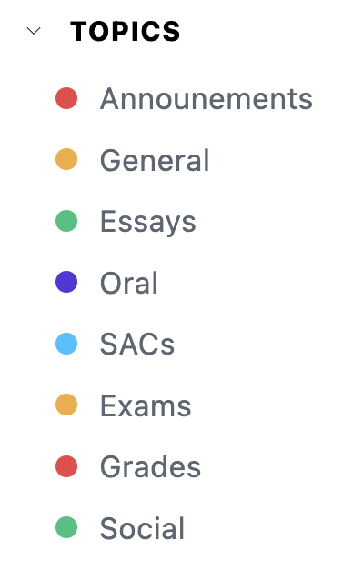

Typesense/Algolia

Slide 17




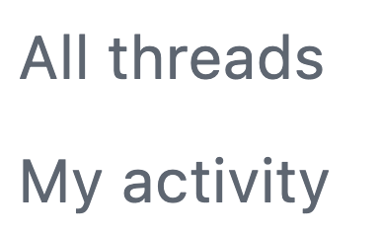

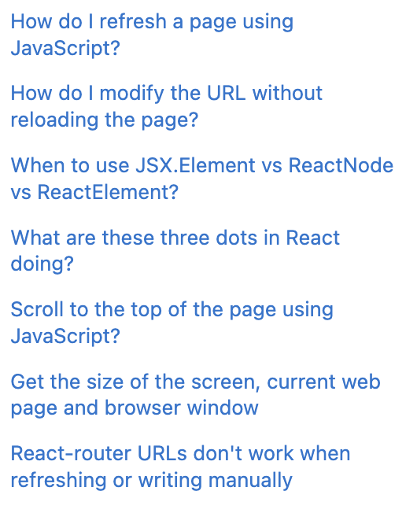

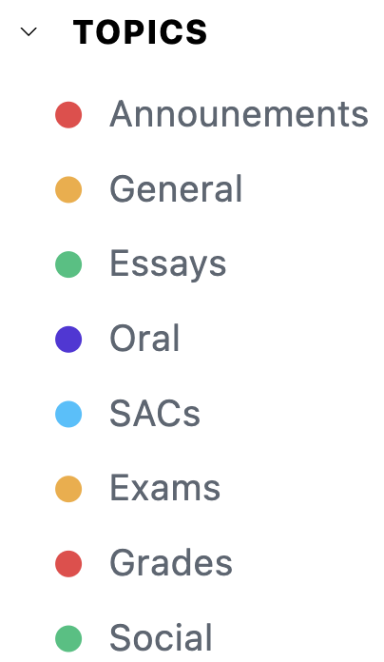


Typesense/Algolia
􀬲
􀢽
􀐬
􀬳
􀅵
􀈸
􀙫
􀉛
􀐟
􀫔
􁅥

Slide 18

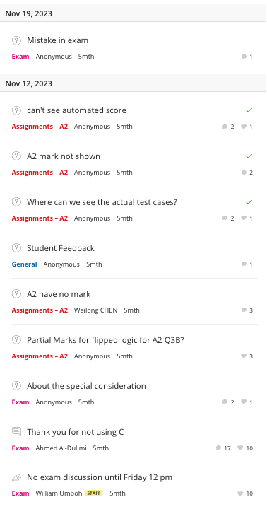

Slide 19
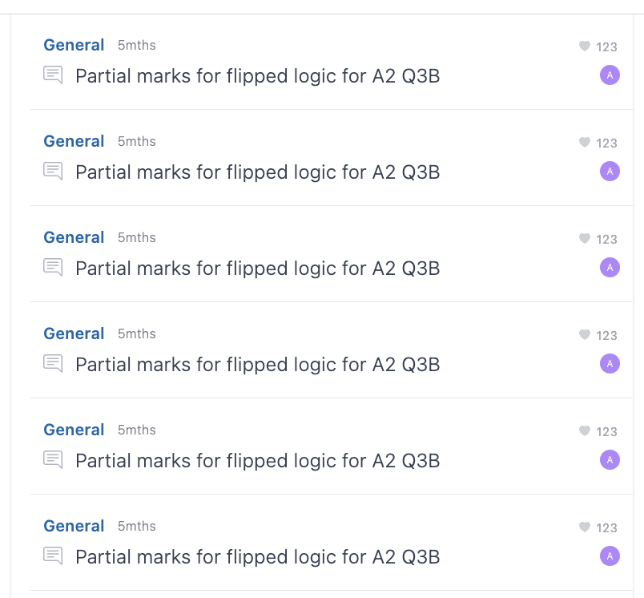







􀬲

Slide 20


写作不再是难题，全智能的小助手随时为你助力
作文不够好？文字不够美？一键润色帮你轻松解决
科技在手，口试竟变得如此简单！
线上学习成语，轻松又有趣，知识的乐园尽情探索
词不会用别担心，线上造句一点即通
读得多懂更多，一键点击获取丰富的阅读资源
学习讲究策略，方法要找对
有想问的就问吧，答案都在这里哦！

Slide 21
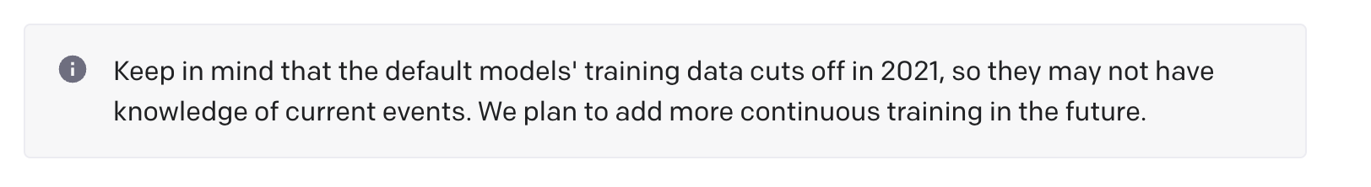
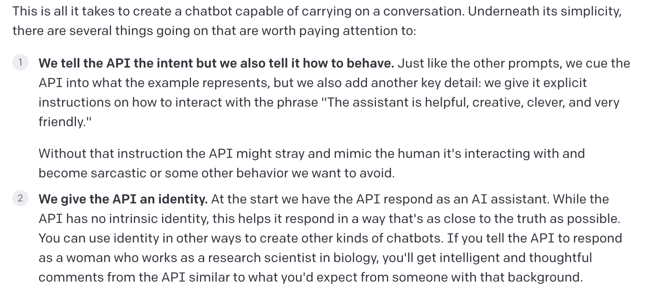
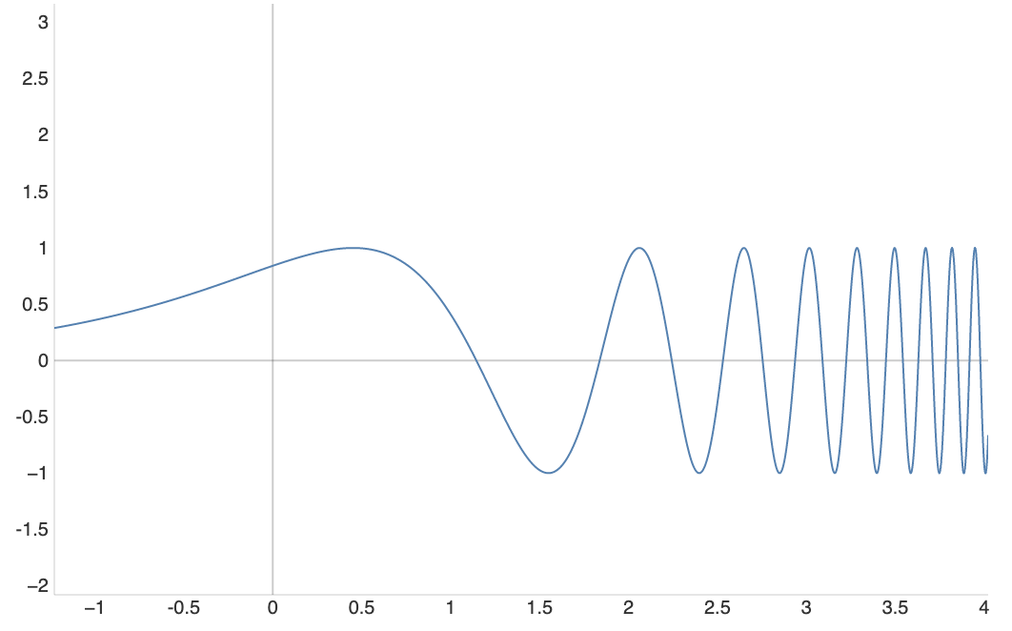
https://beta.openai.com/docs/guides/completion/introduction

Slide 22
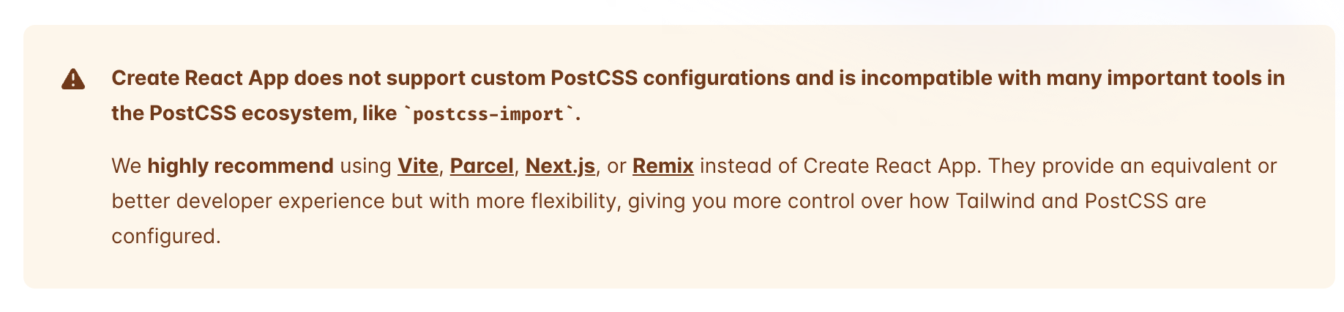
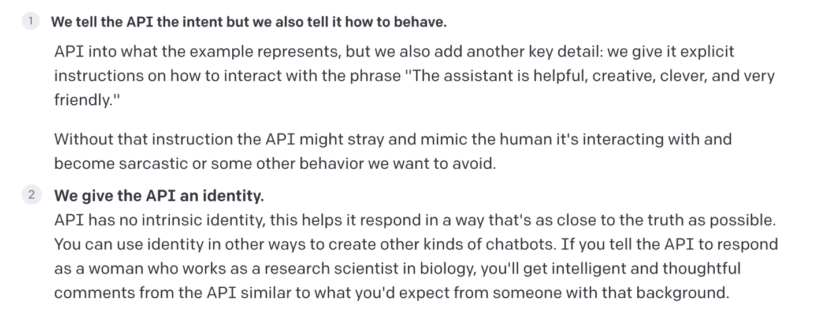
Booleans
isContainer (type)
isInformation
isMaths
Types
Text
List
Simple
Detailed (heading, text)
Image (url, caption(opt.))
Graph (equations, points, mathBounds)
Other
Table

Slide 24













􀉣

Slide 25





􀾈

Slide 26




􀾈

Slide 27


Slide 28


Slide 29


Slide 30




Notes
􀉣

Slide 32





Slide 33






















Slide 34





